Slide 1
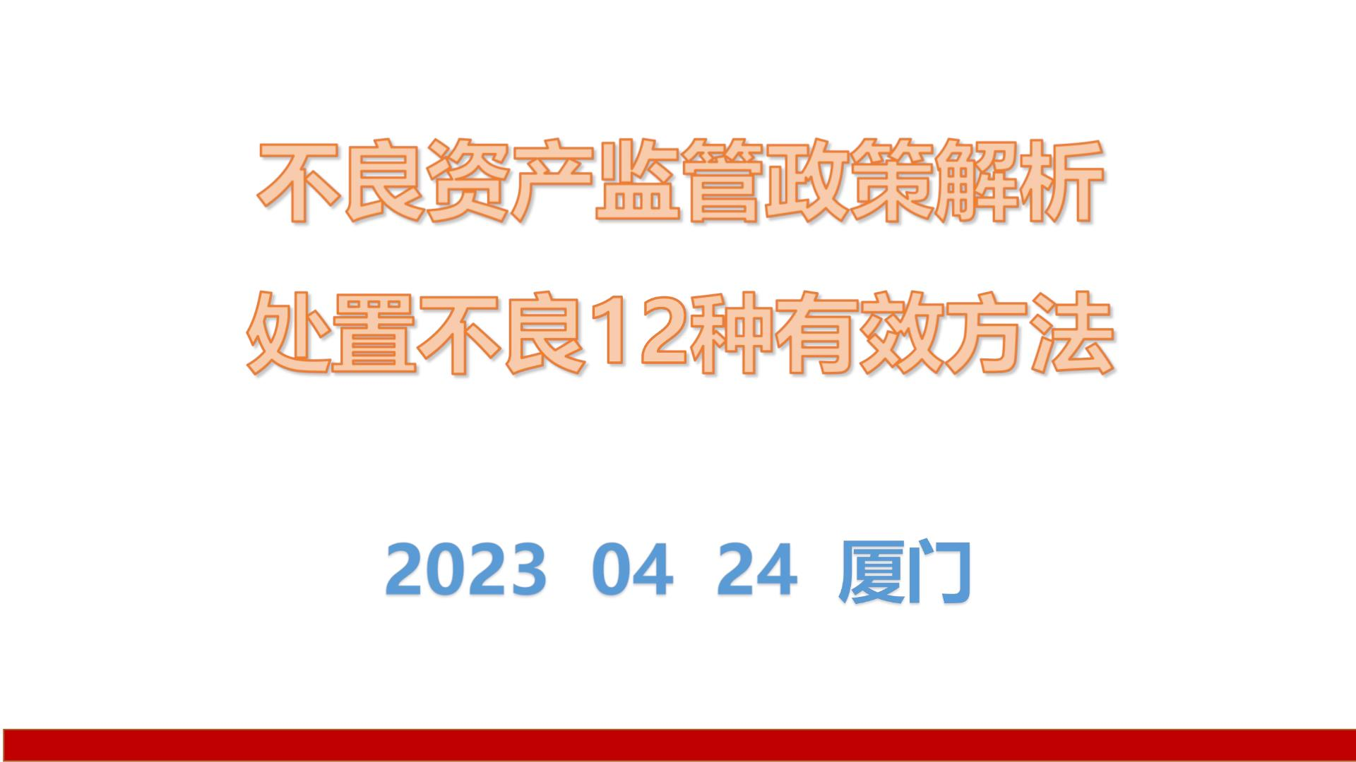
1

Slide 2
2

Slide 3
3

Slide 4
4

Slide 5
5

Slide 6
6

Slide 7
7

Slide 8
8

Slide 9
9

Slide 10
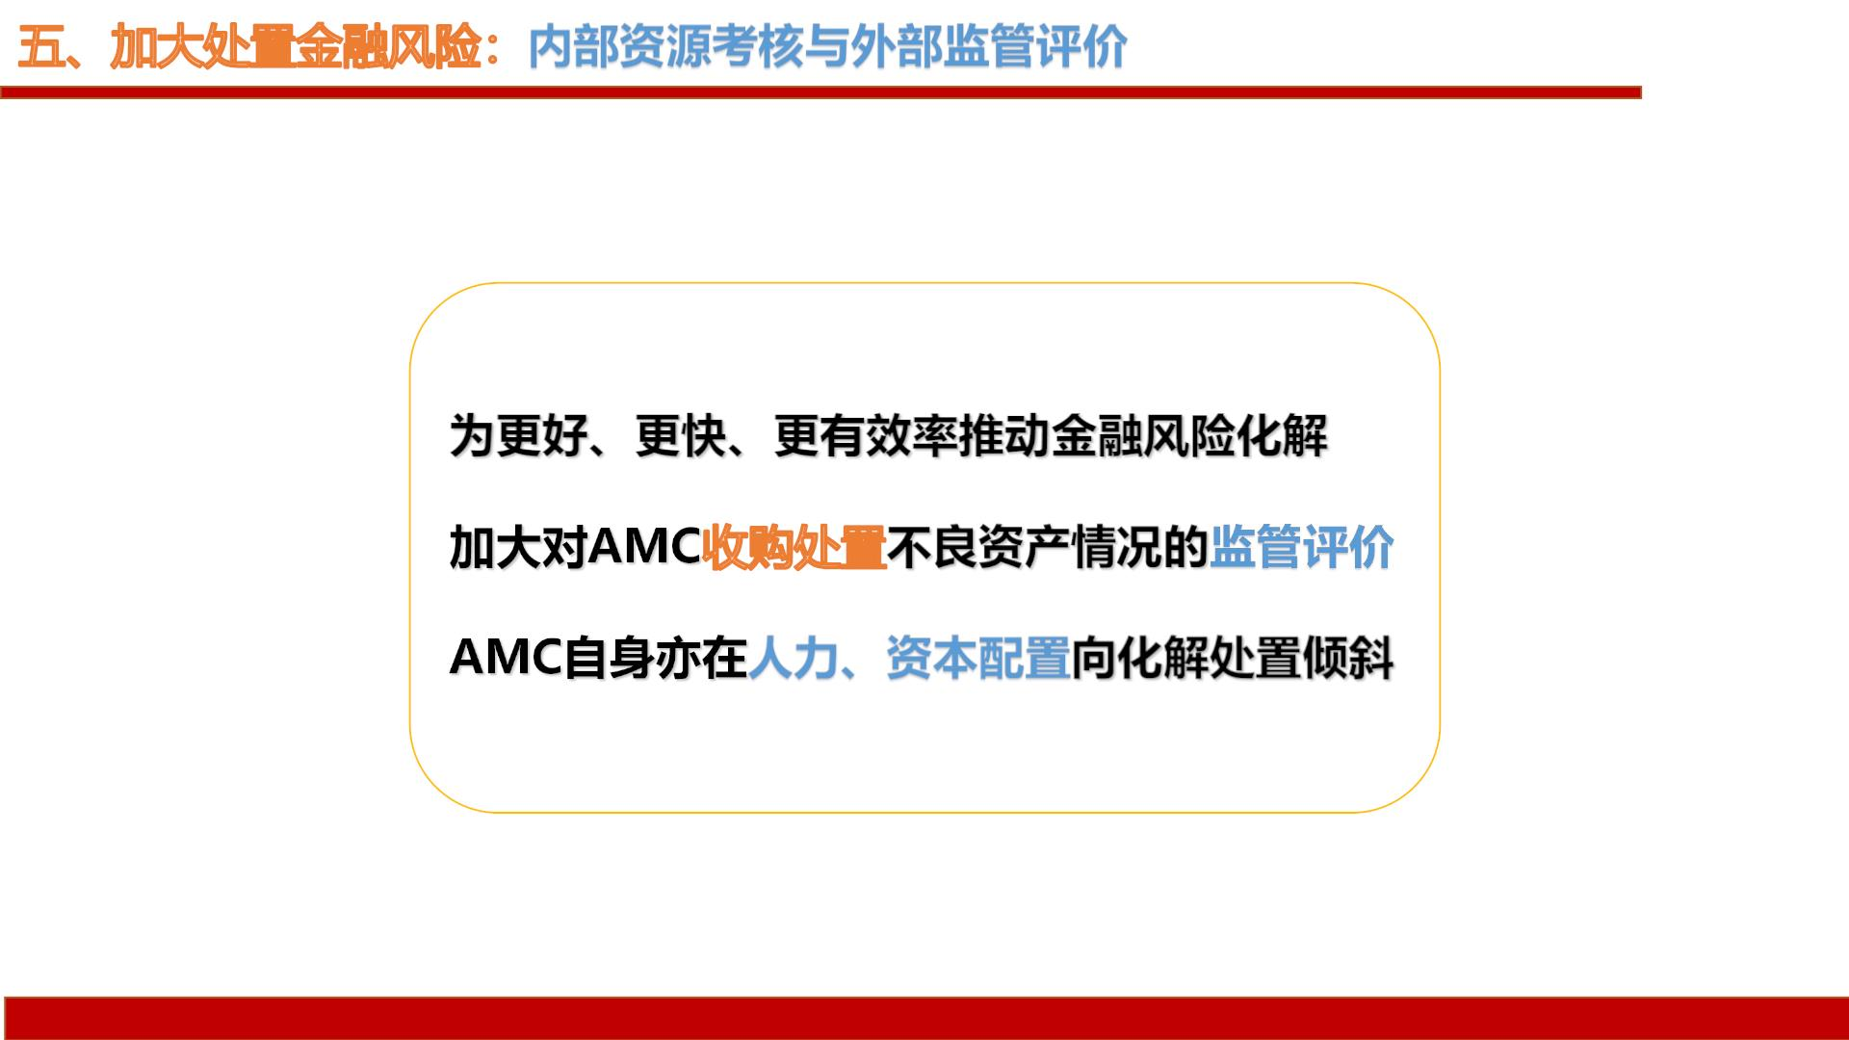
10

Slide 11
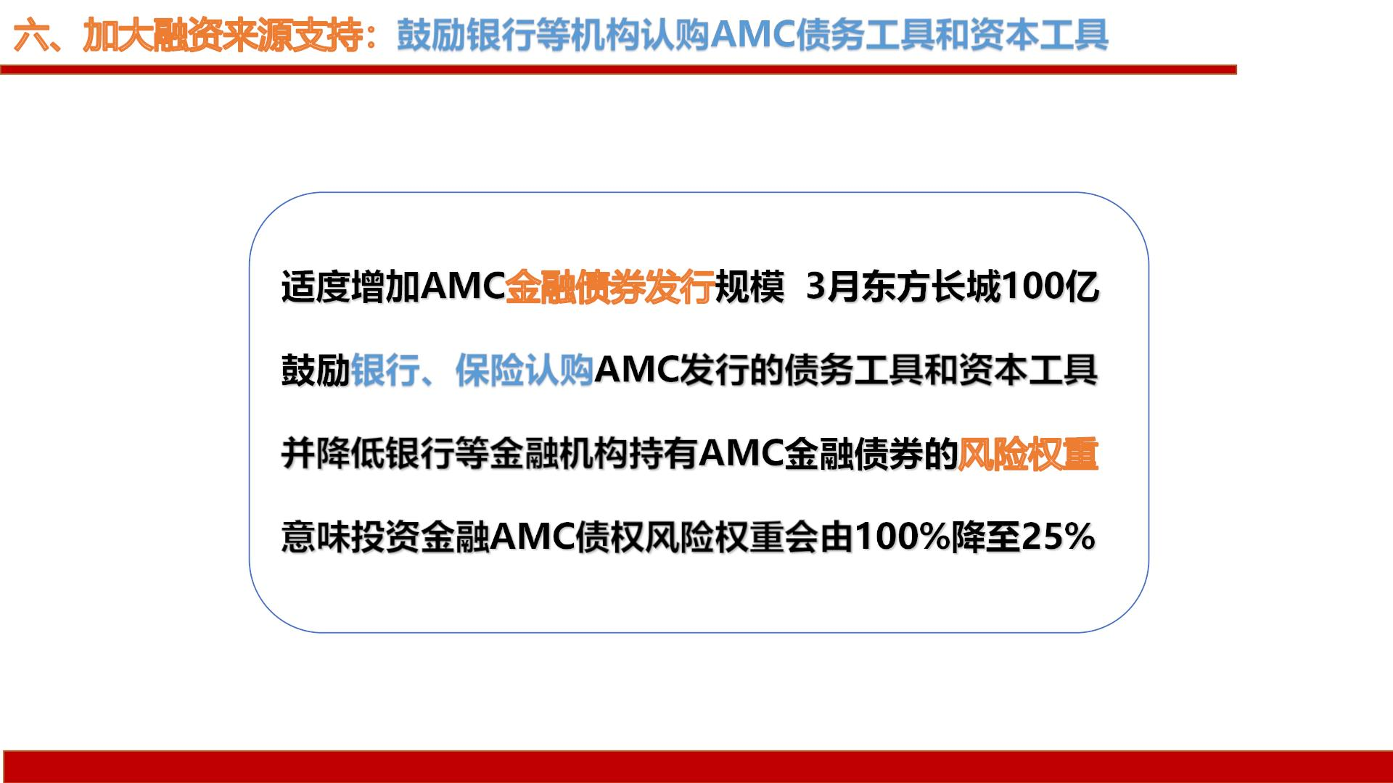
11

Slide 12
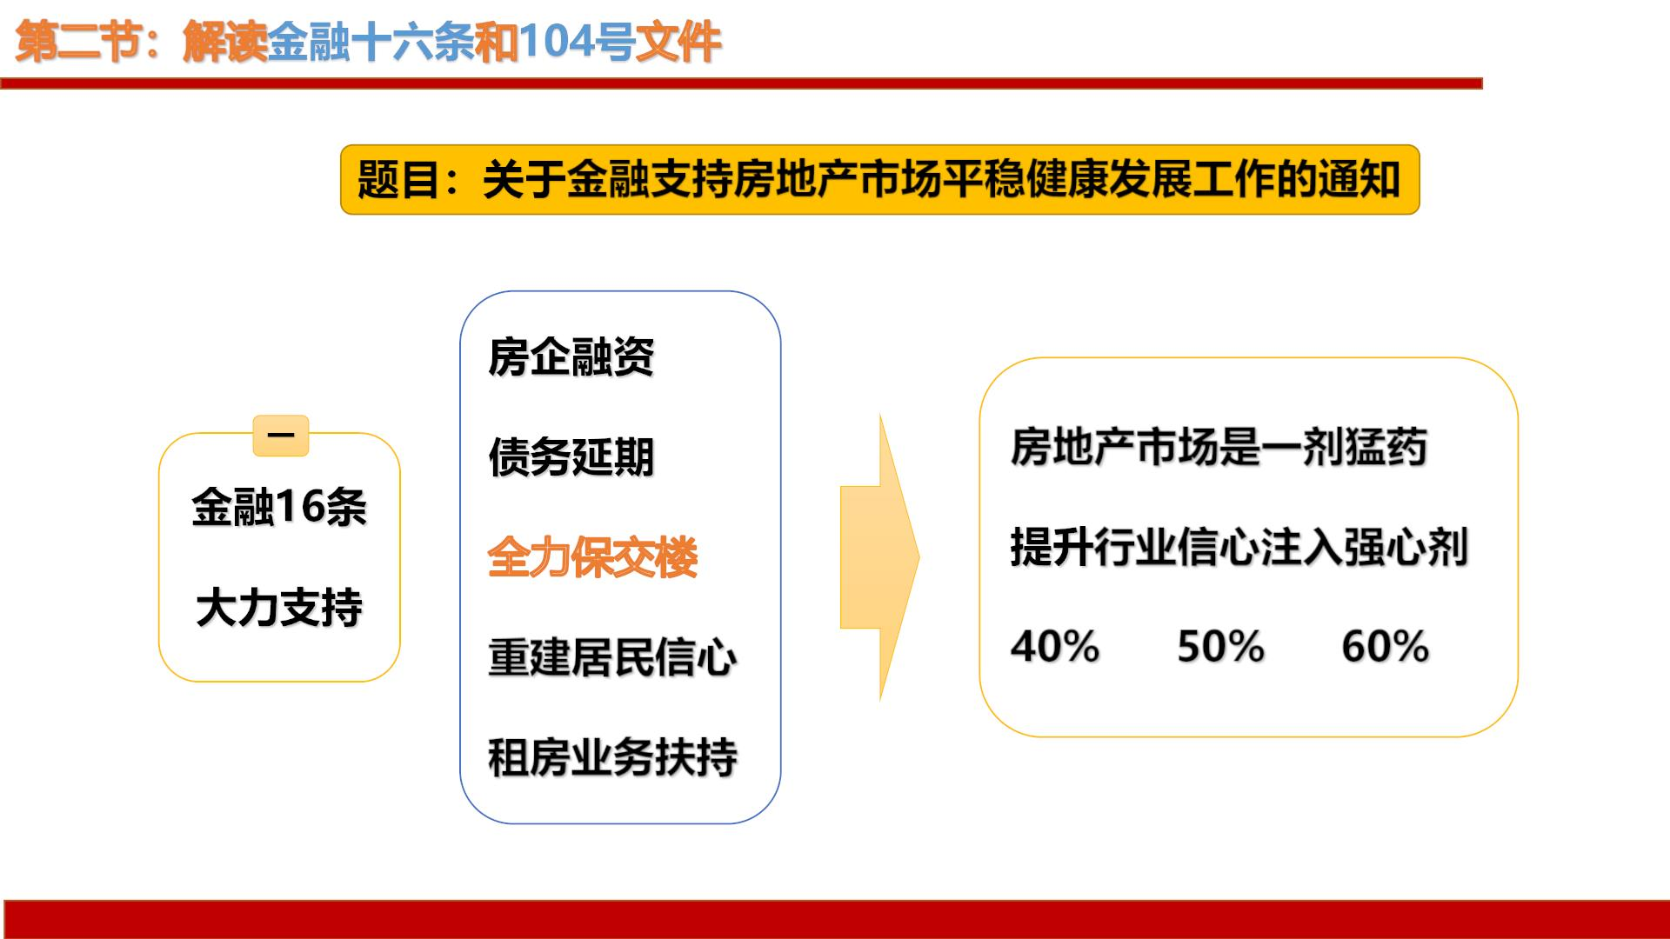
12

Slide 13
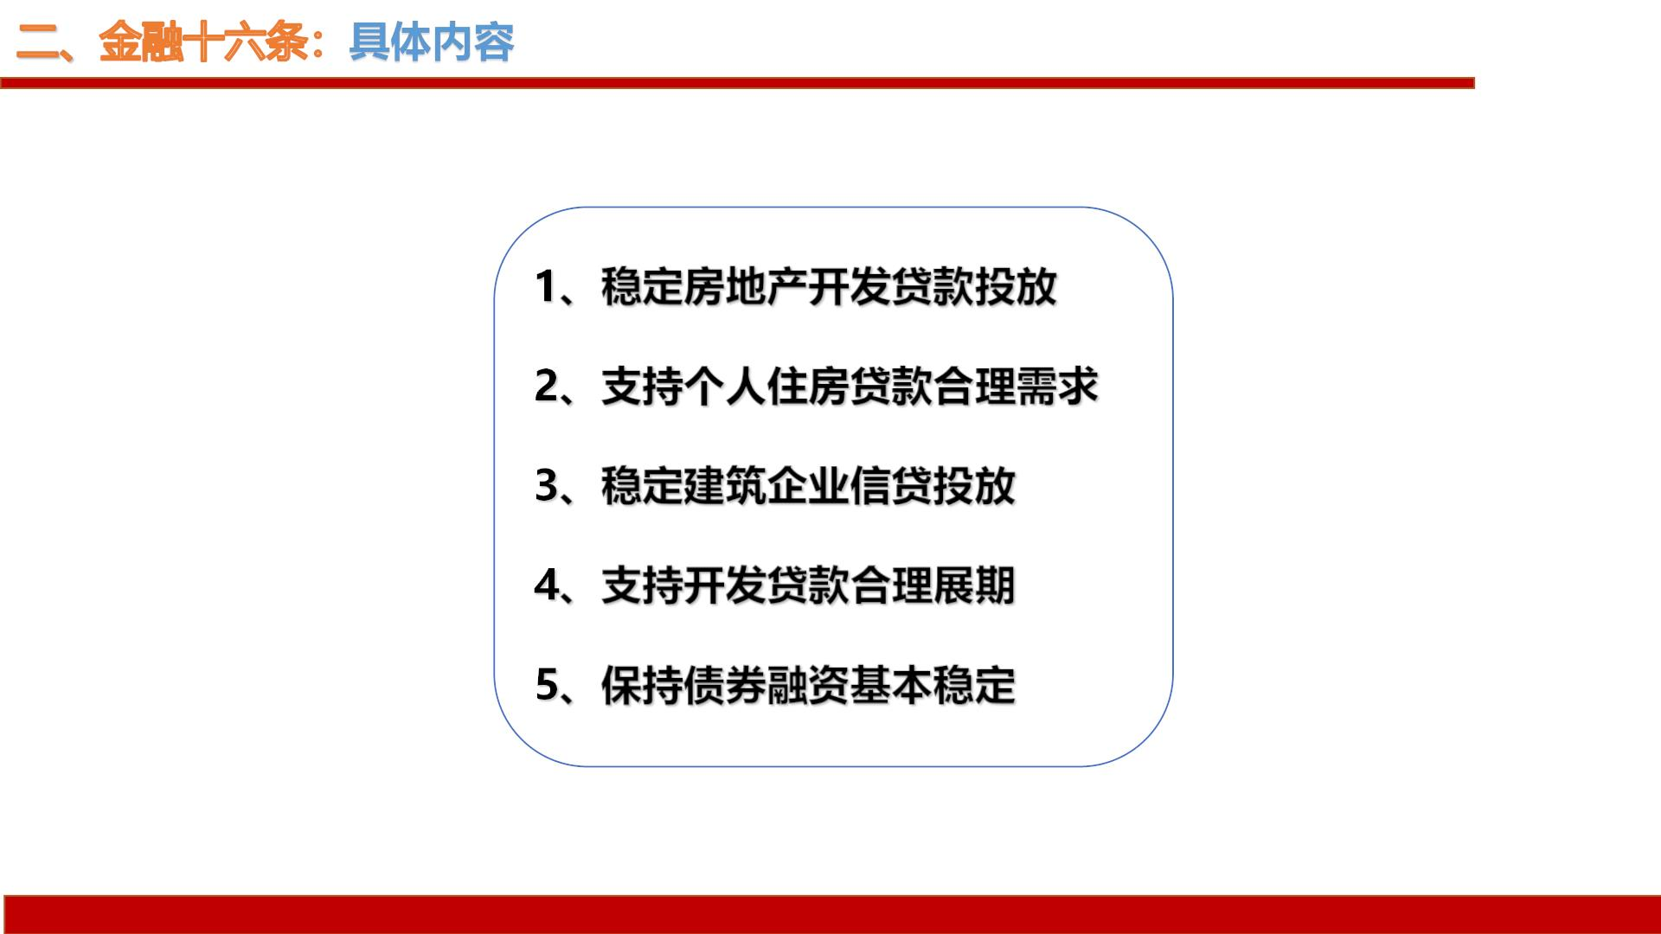
13

Slide 14
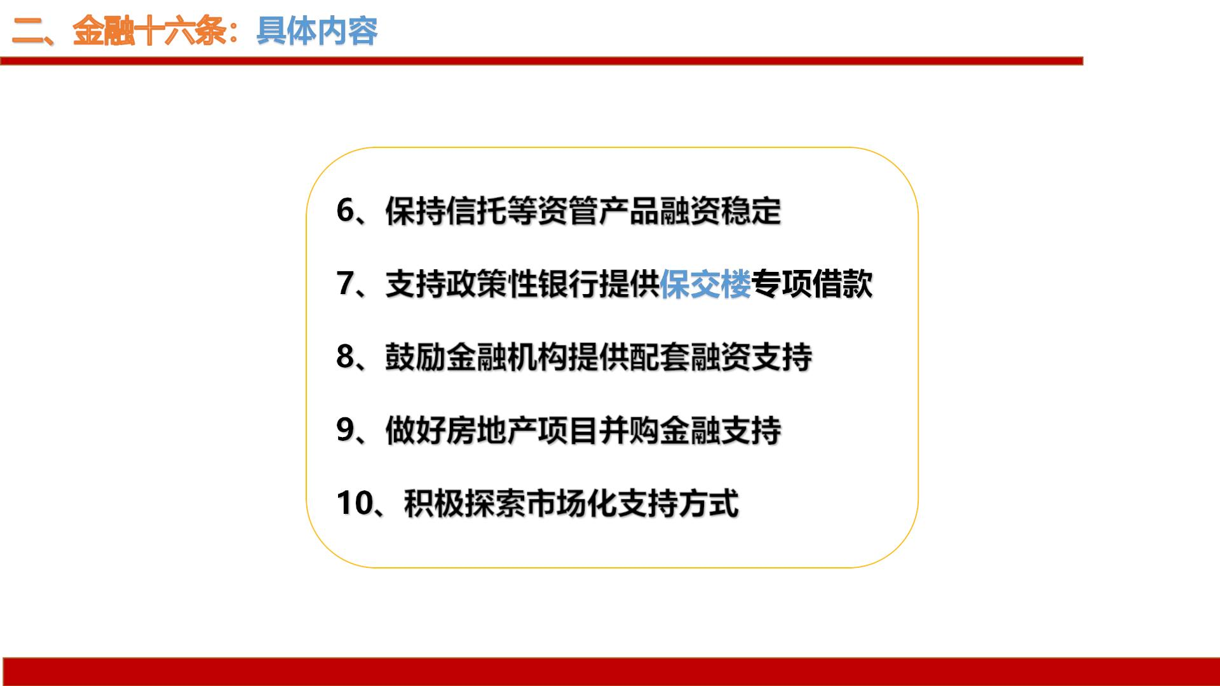
14

Slide 15
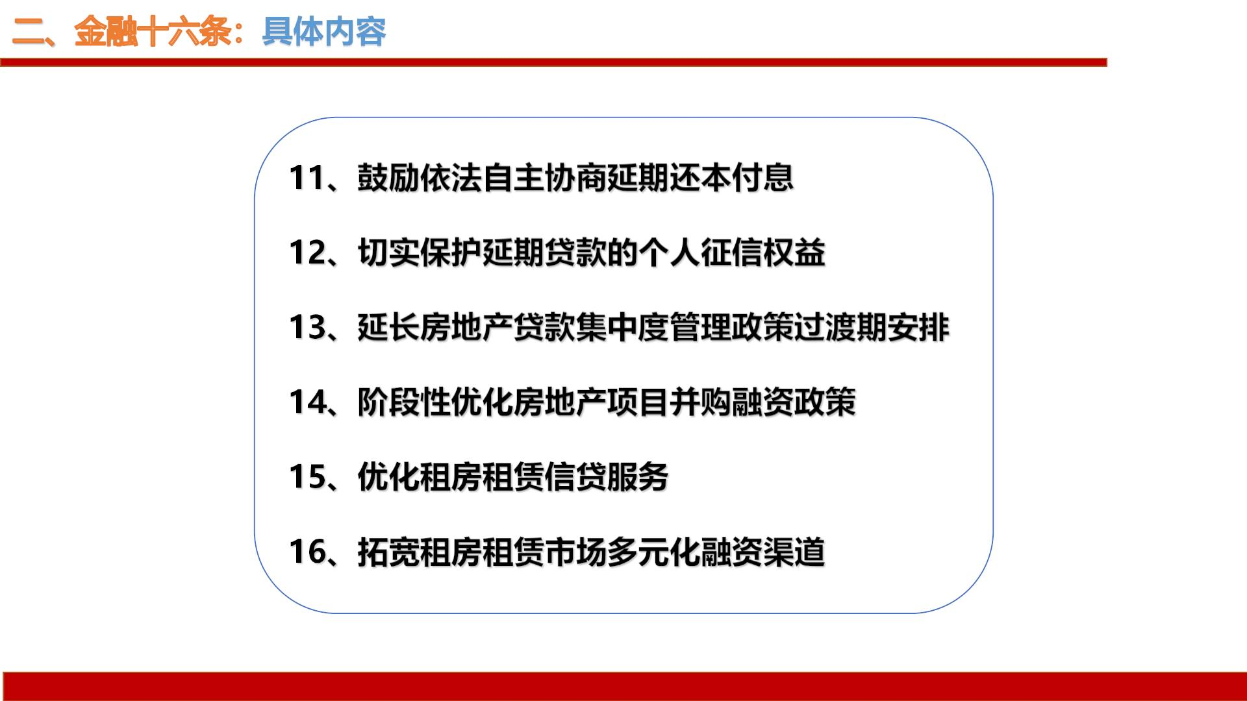
15

Slide 16
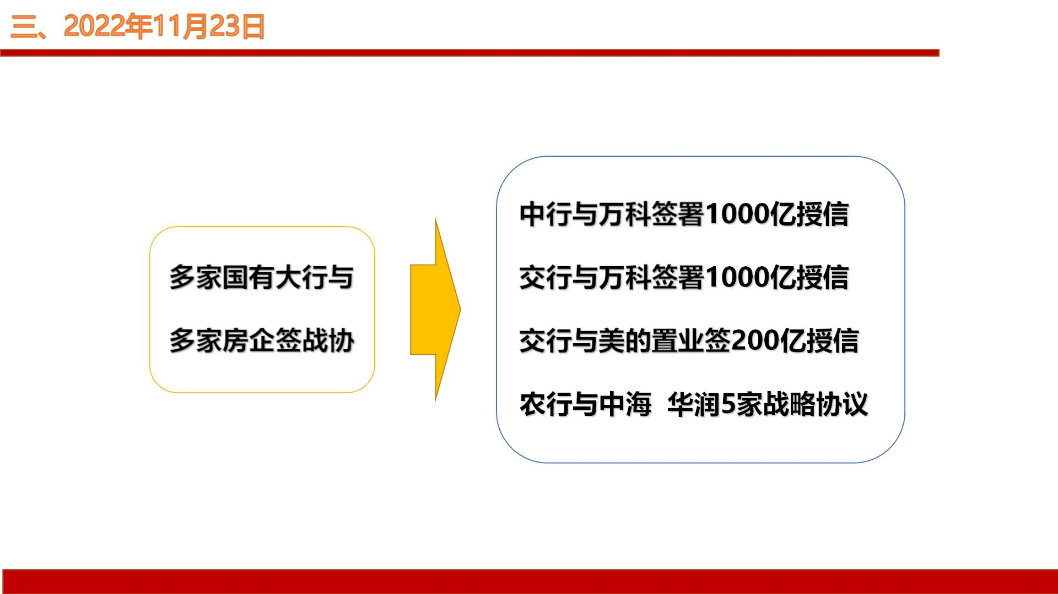
16

Slide 17
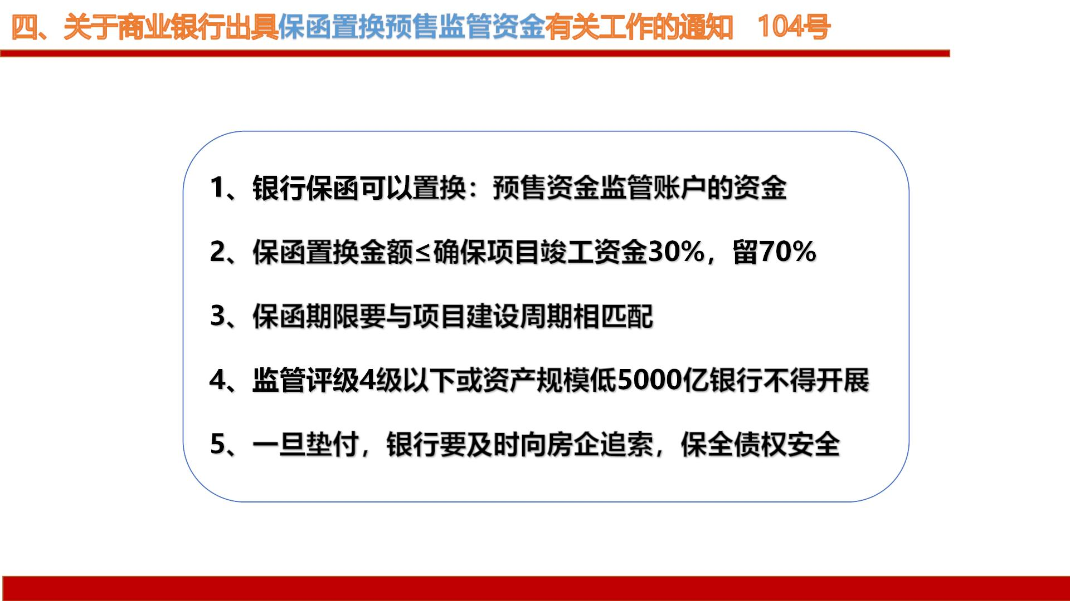
17

Slide 18
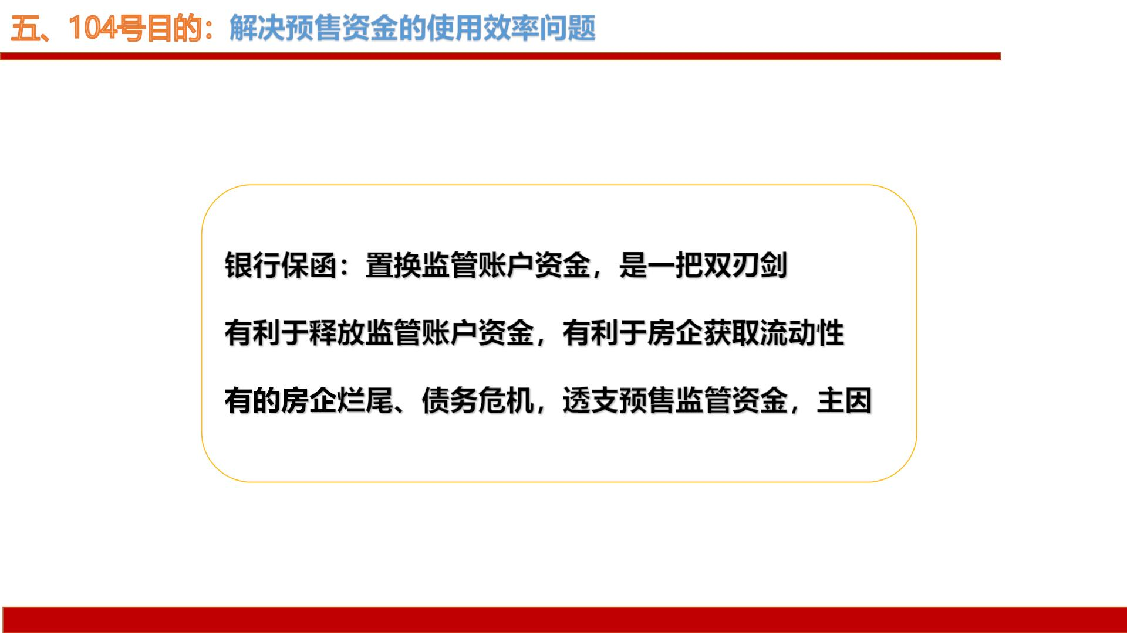
18

Slide 19
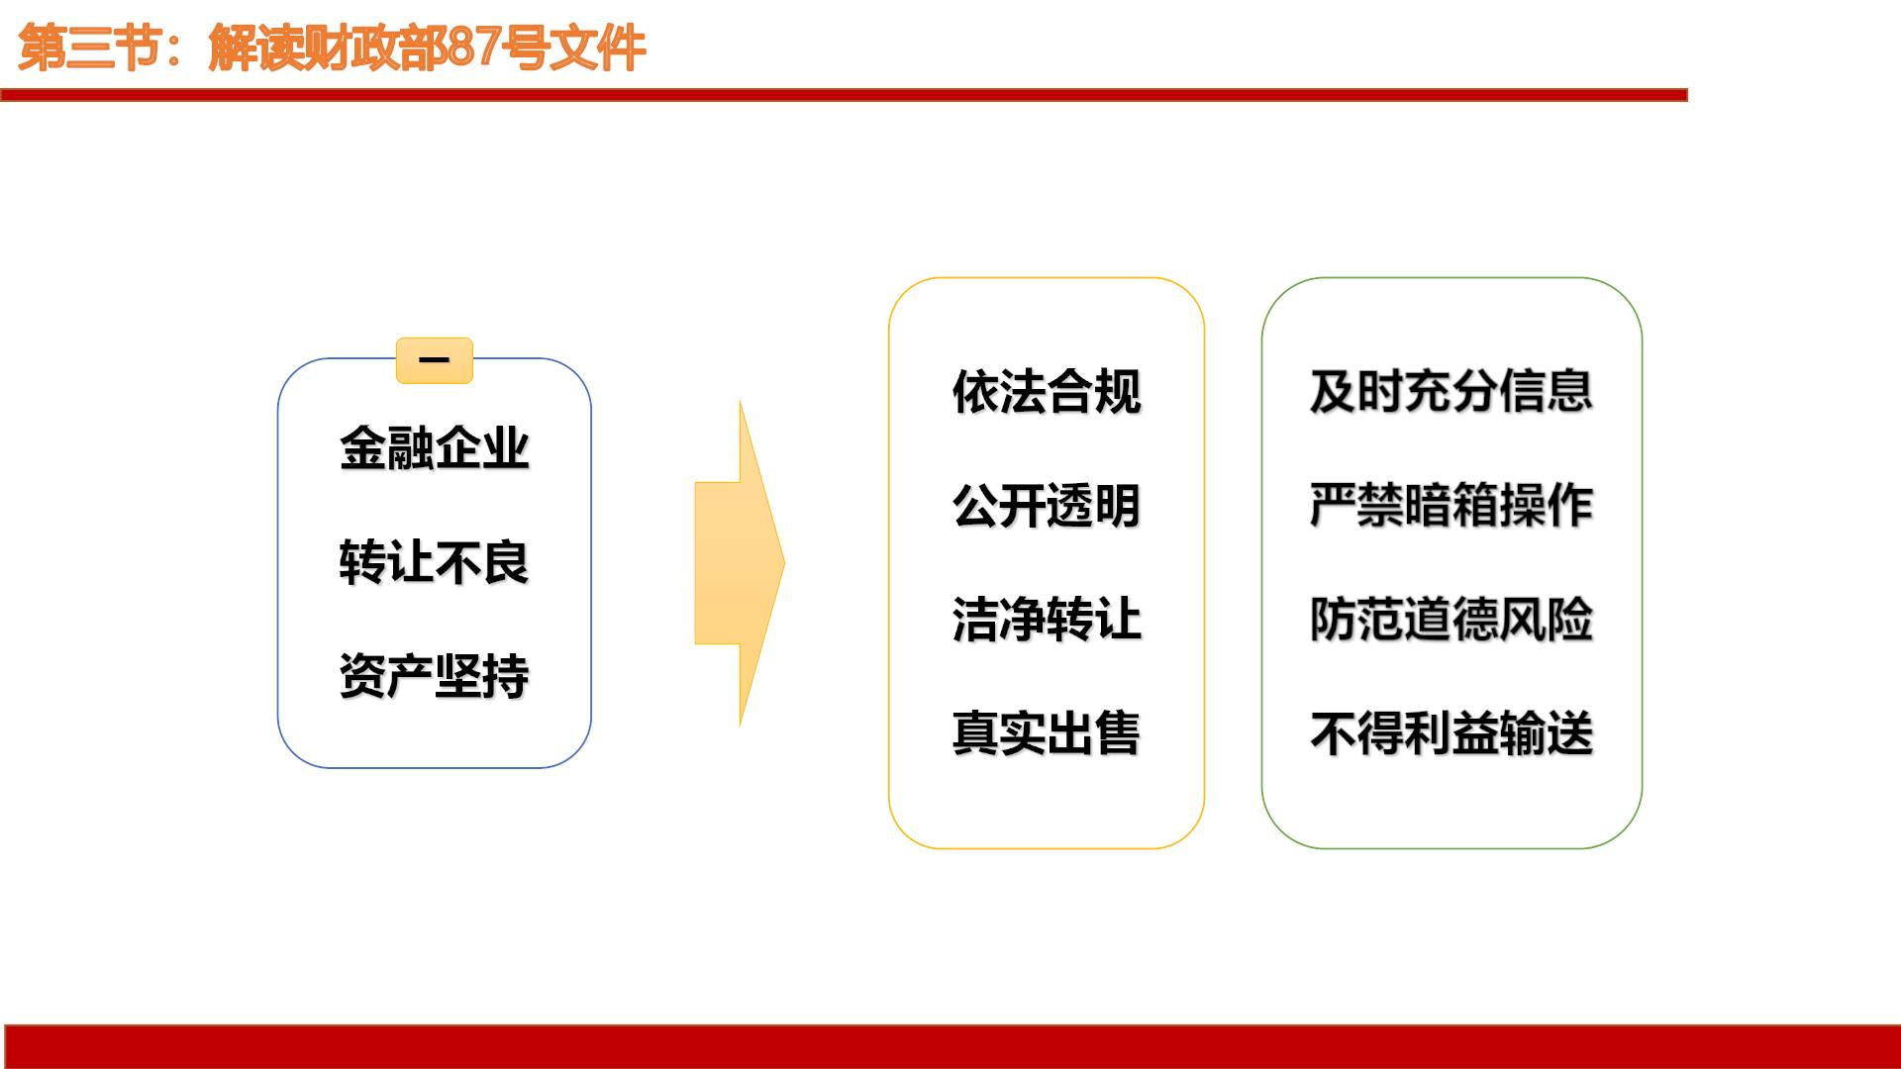
19

Slide 20
20

Slide 21
21

Slide 22
22

Slide 23
四
种
23

Slide 24
24

Slide 25
25

Slide 26
26

Slide 27
五、五级分类标准变化
分类
正常
关注
次级
可疑
损失
原规定
新规定
尽管目前能 但存影偿还
收入不 可能造成一定损失
执担保 肯定造成较大损失
本息无法收回 收极少部分
虽存履合不利 但
已无足 已发生 信减值
收极少 或损失全部资产
27

Slide 28
28

Slide 29
29

Slide 30
30

Slide 31
31

Slide 32
32

Slide 33
33

Slide 34
34

Slide 35
35

Slide 36
36

Slide 37
37

Slide 38
38

Slide 39
39

Slide 40
40

Slide 41
41

Slide 42
42

Slide 43
43

Slide 44
44

Slide 45
45

Slide 46
46

Slide 47
47

Slide 48
48

Slide 49
49

Slide 50
50

Slide 51
51

Slide 52
52

Slide 53
53

Slide 54
54

Slide 55
55

Slide 56
56

Slide 57
57

Slide 58
58

Slide 59
59

Slide 60
60

Slide 61
61

Slide 62
62

Slide 63
63

Slide 64
64

Slide 65
65

Slide 66
66

Slide 67
67

Slide 68
68

Slide 69
69

Slide 70
70

Slide 71
71

Slide 72
72

Slide 73
73

Slide 74
74

Slide 75
75

Slide 76
76

Slide 77
77

Slide 78
78

Slide 79
79

Slide 80
80

Slide 81
81

Slide 82
82

Slide 83
83

Slide 84
84

Slide 85
85

Slide 86
86

Slide 87
87

Slide 88
88

Slide 89
89

Slide 90
90

Slide 91
91

Slide 92
92

Slide 93
93

Slide 94
94

Slide 95
95

Slide 96
96

Slide 97
97

Slide 98
98

Slide 99
99

Slide 100
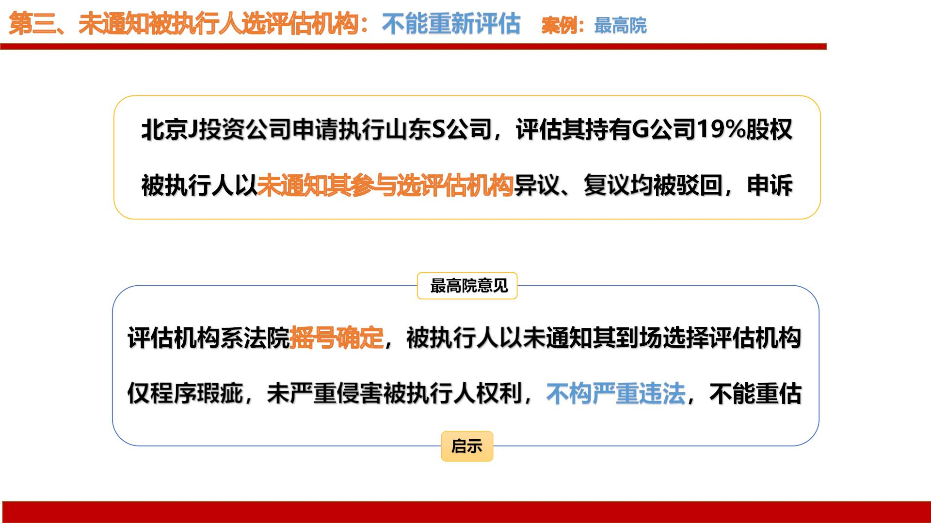
100

Slide 101
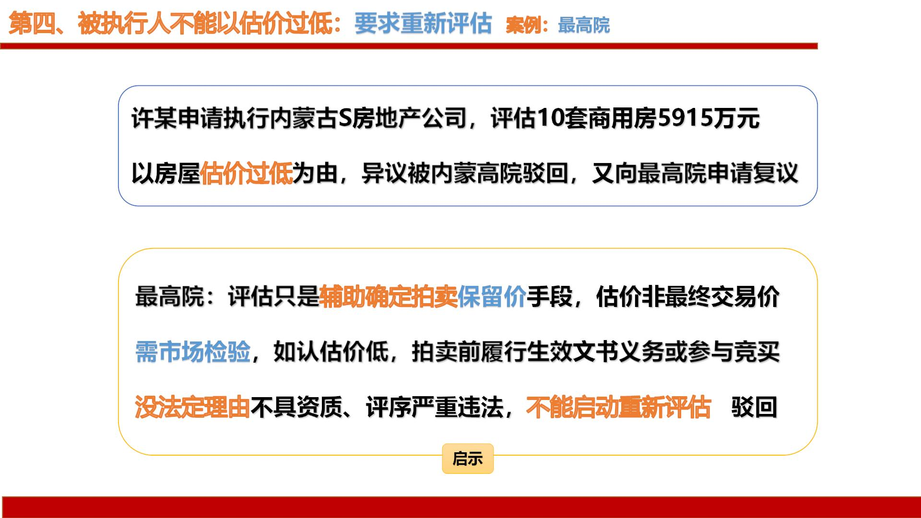
101

Slide 102
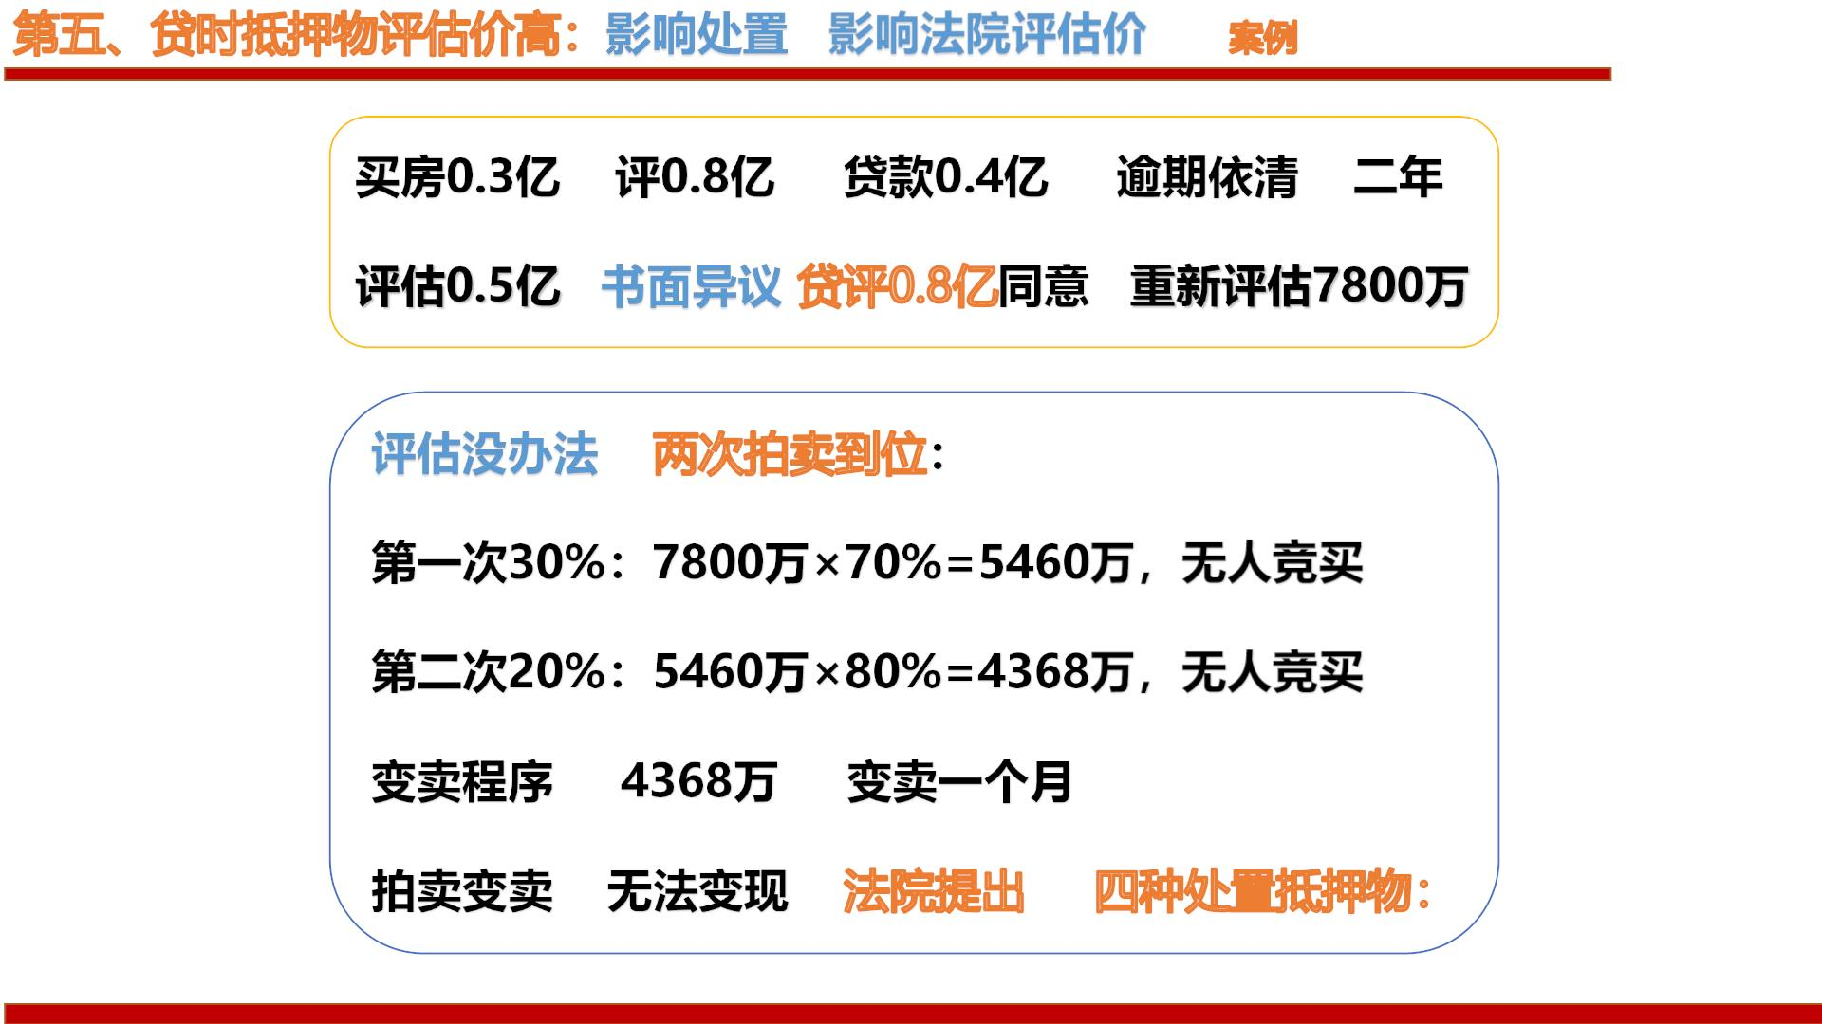
102

Slide 103
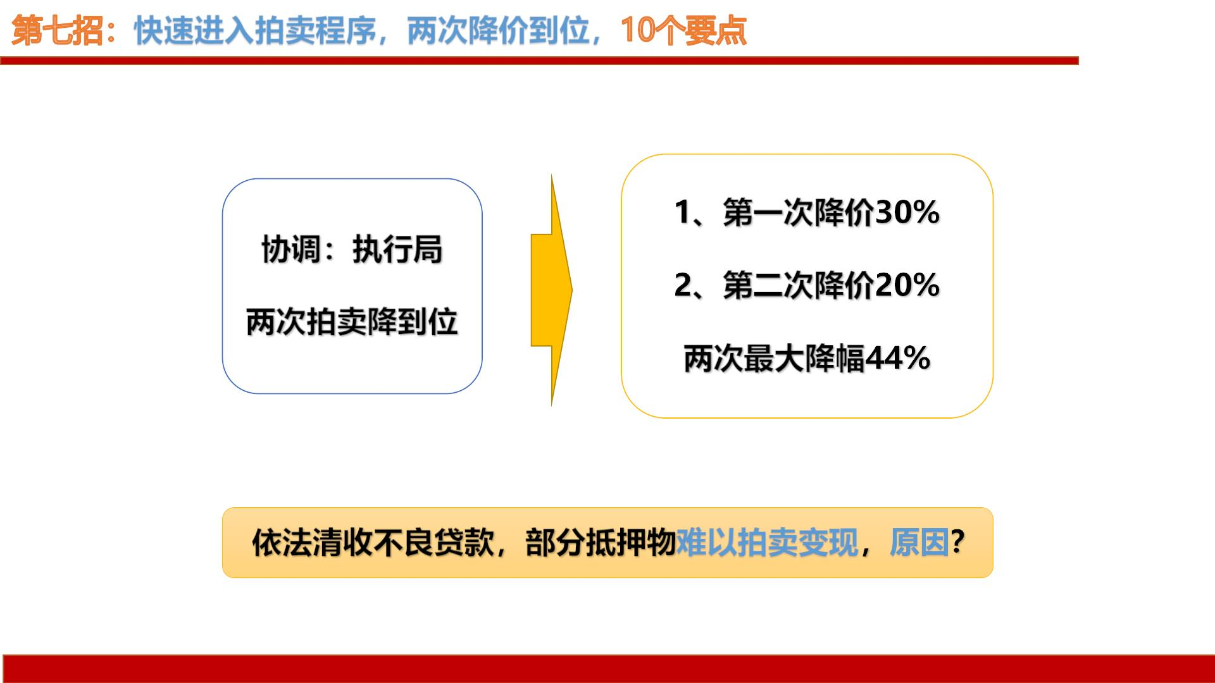
103

Slide 104
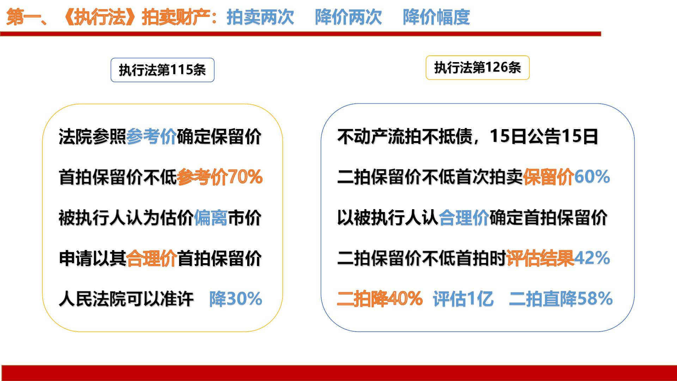
104

Slide 105
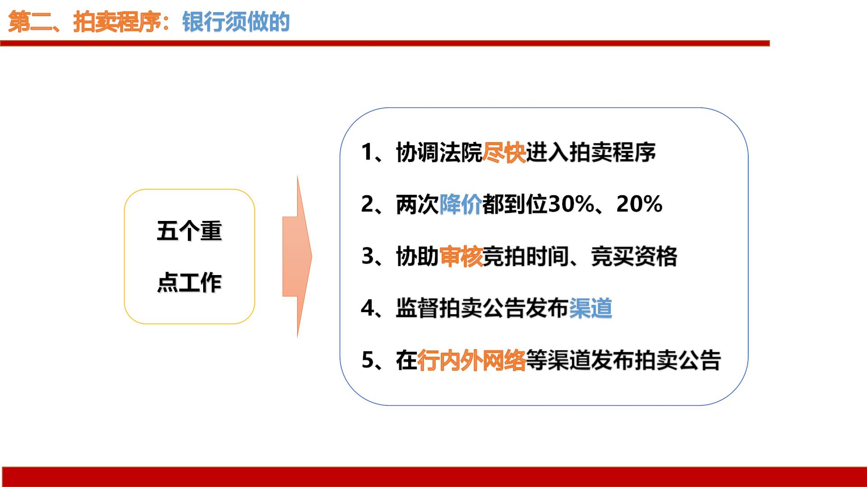
105

Slide 106
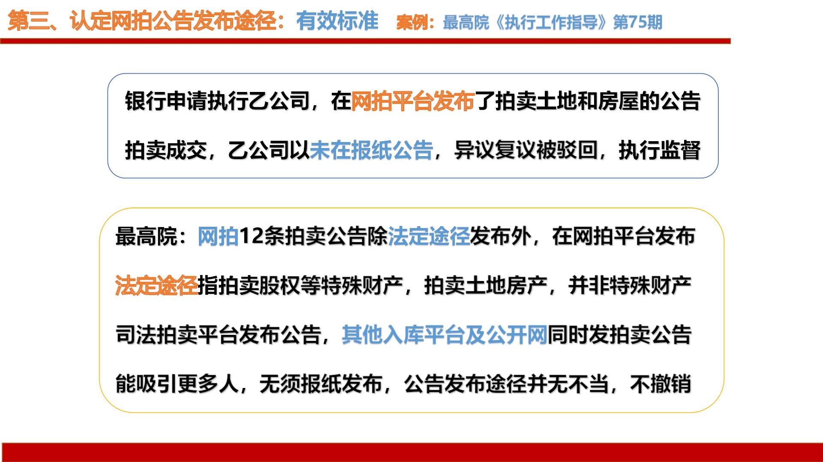
106

Slide 107
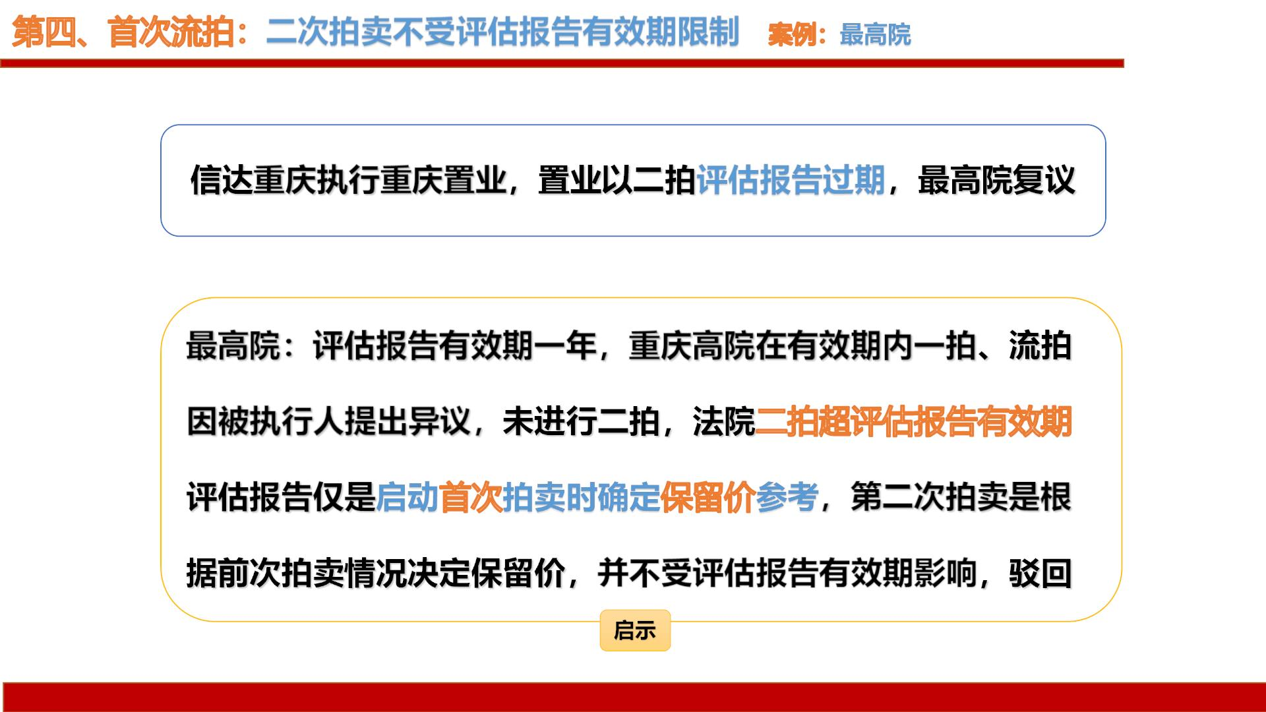
107

Slide 108
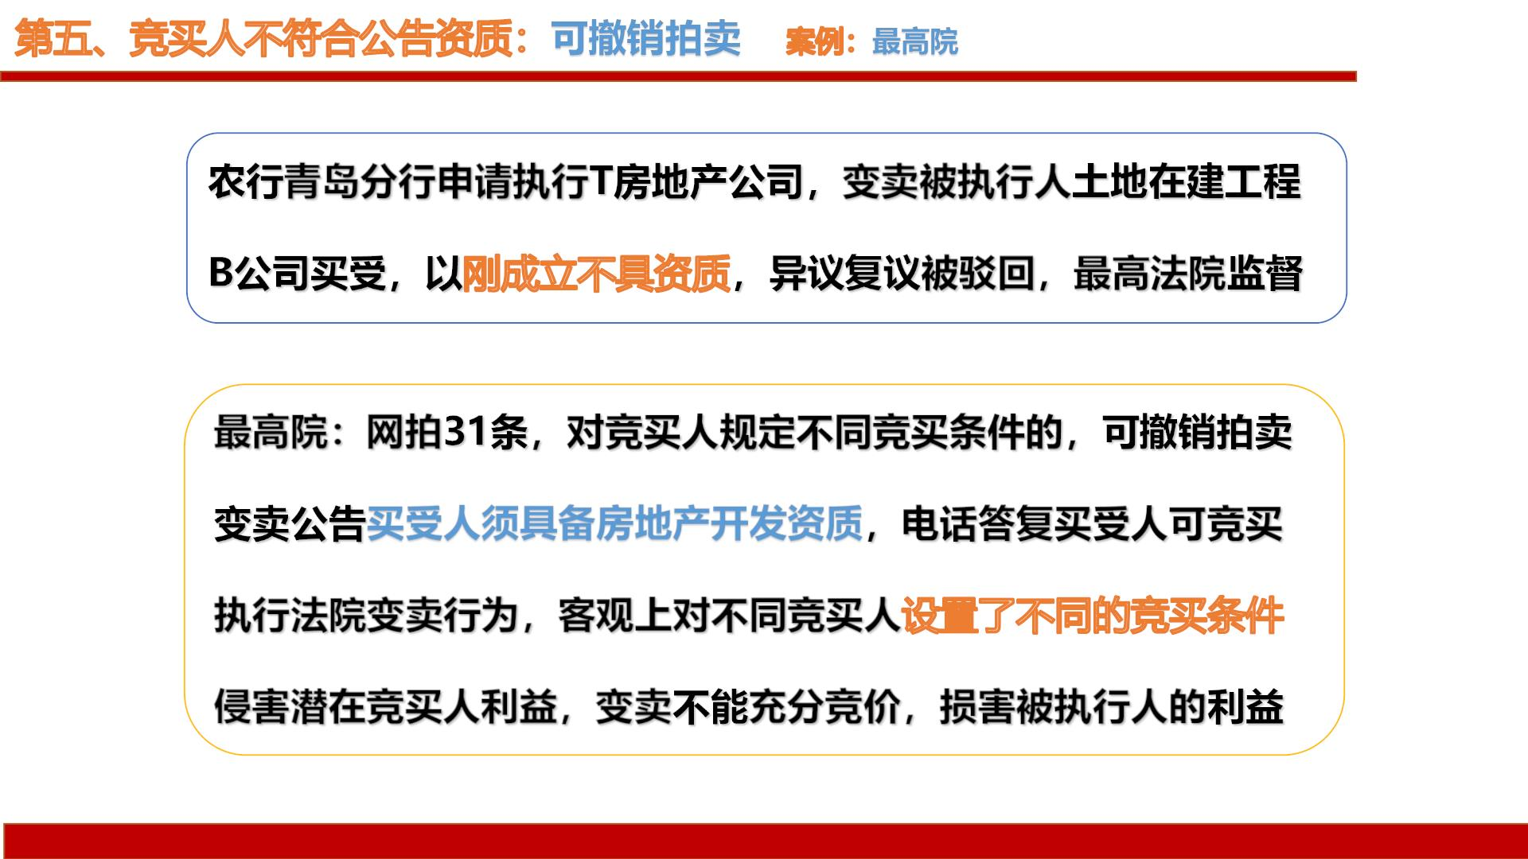
108

Slide 109
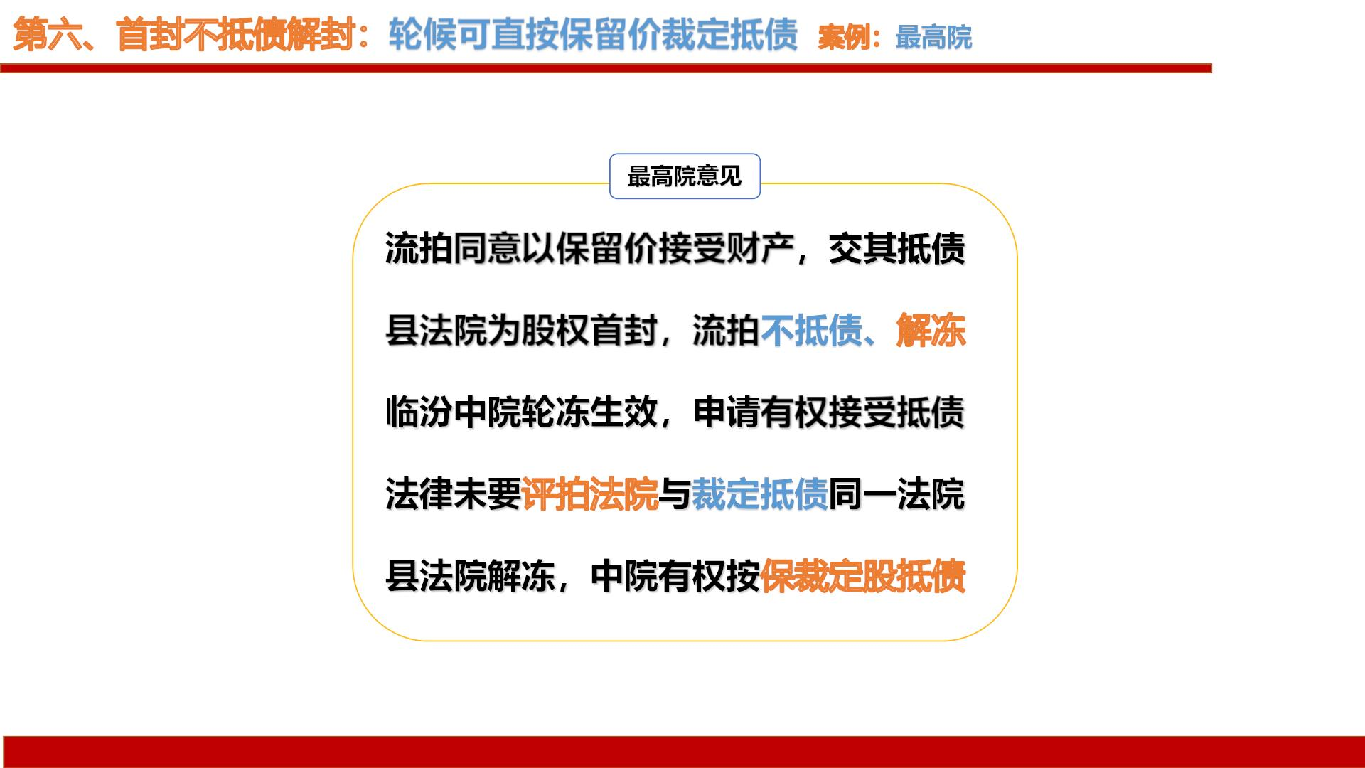
109

Slide 110
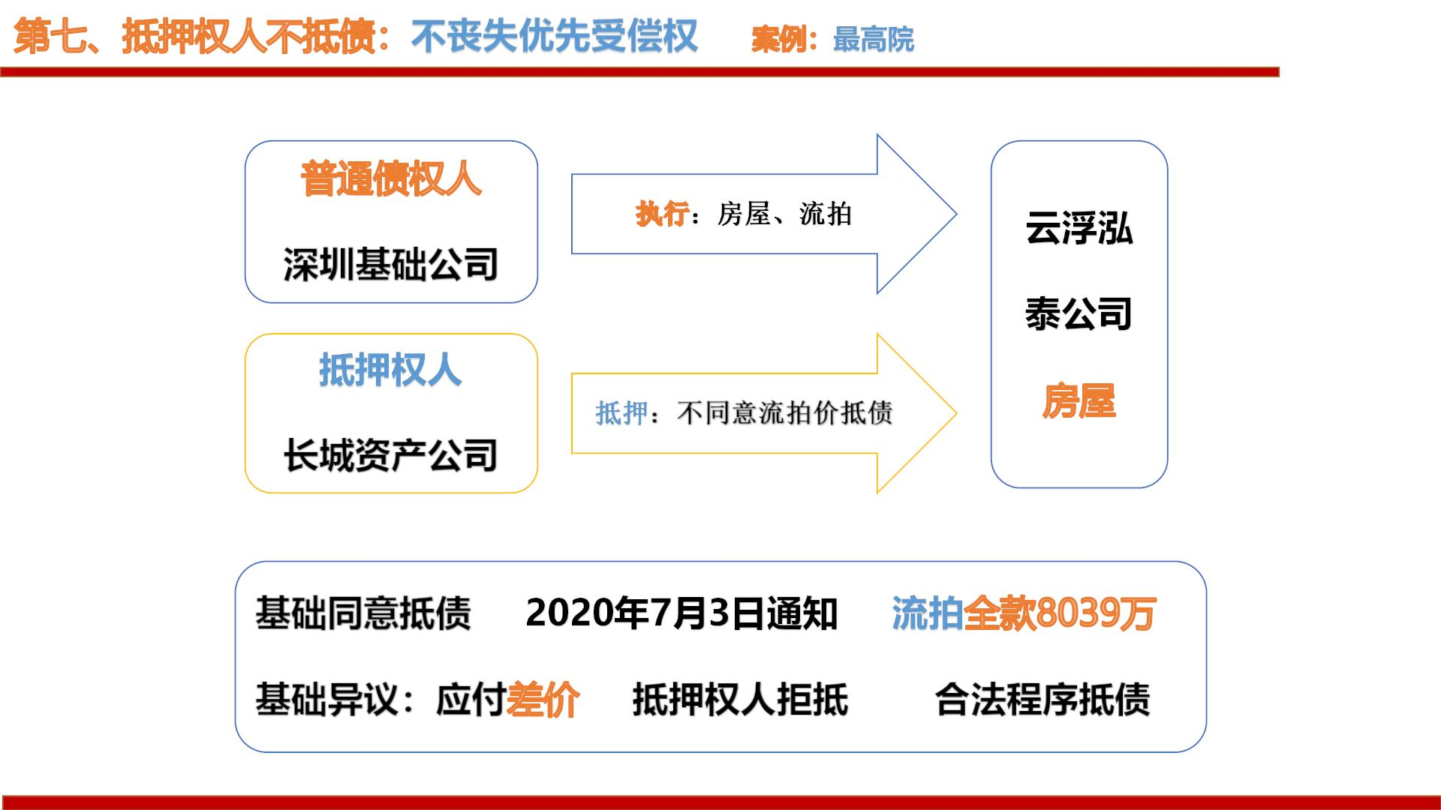
110

Slide 111
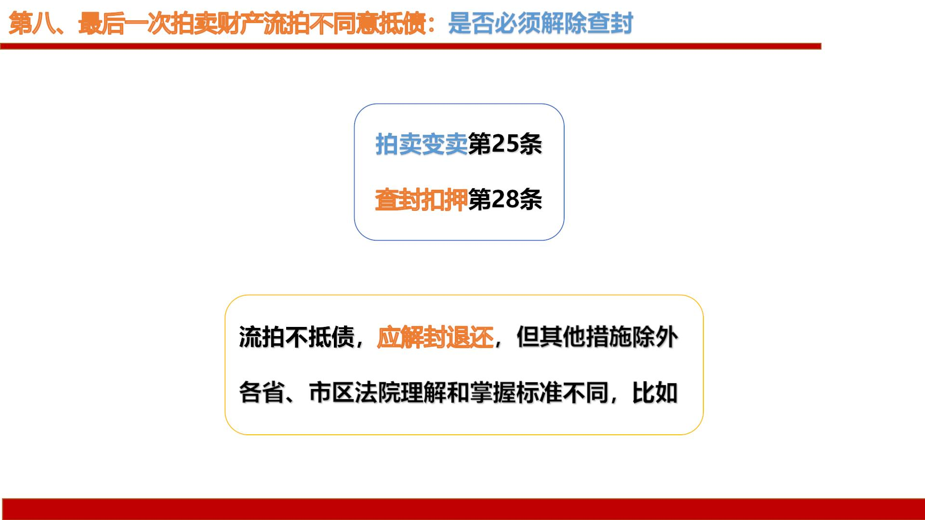
111

Slide 112
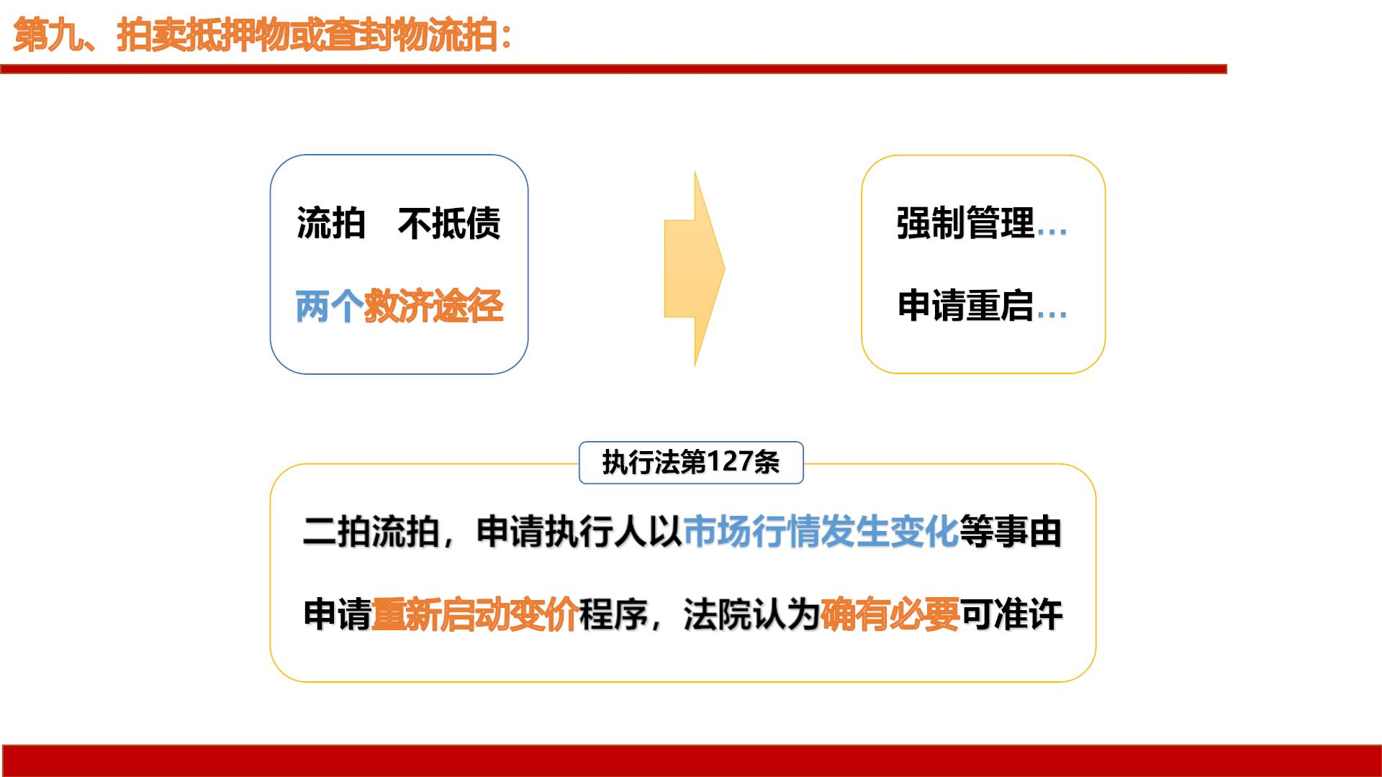
4
9
2
112

Slide 113
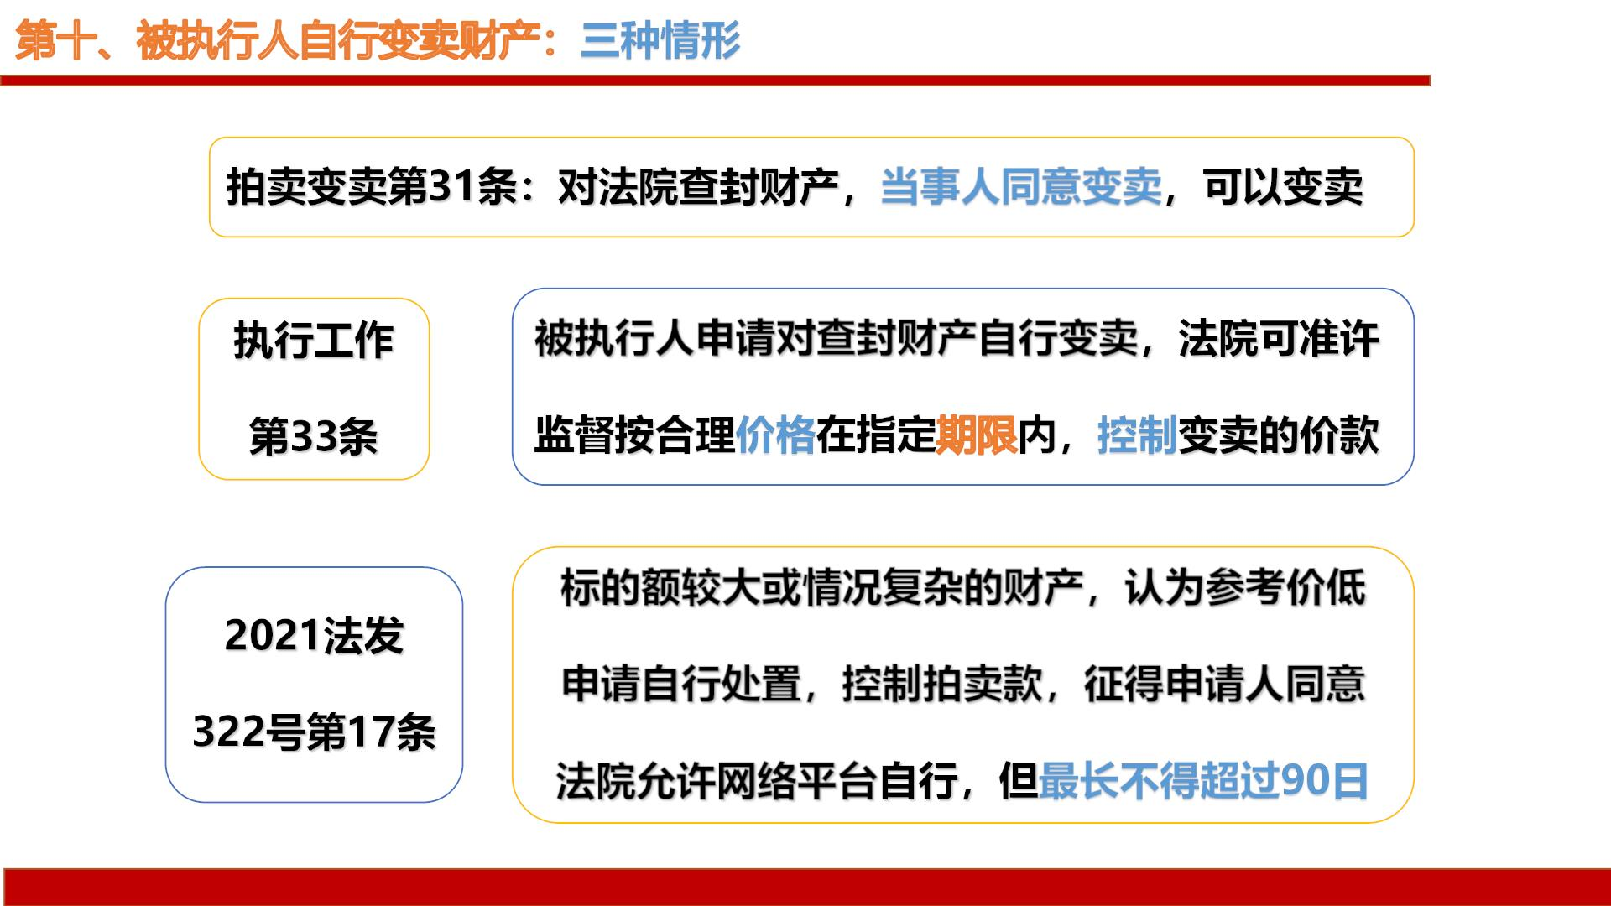
113

Slide 114
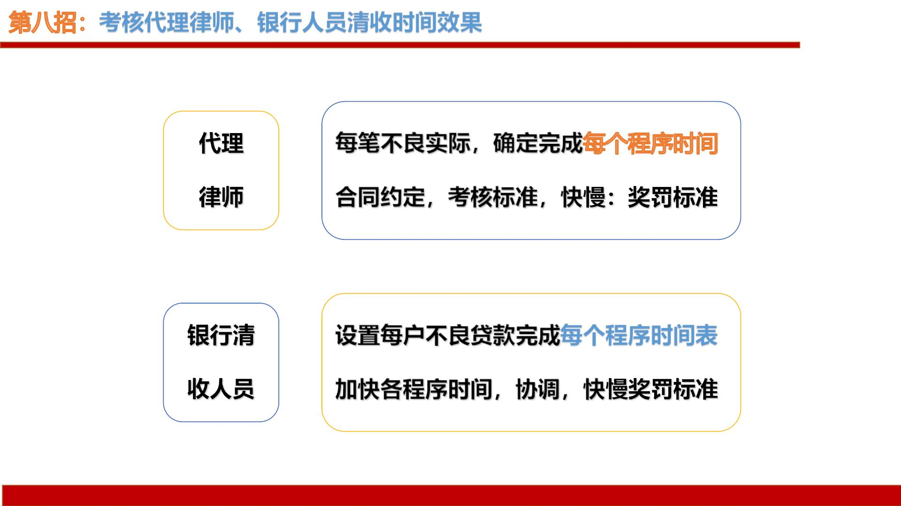
114

Slide 115
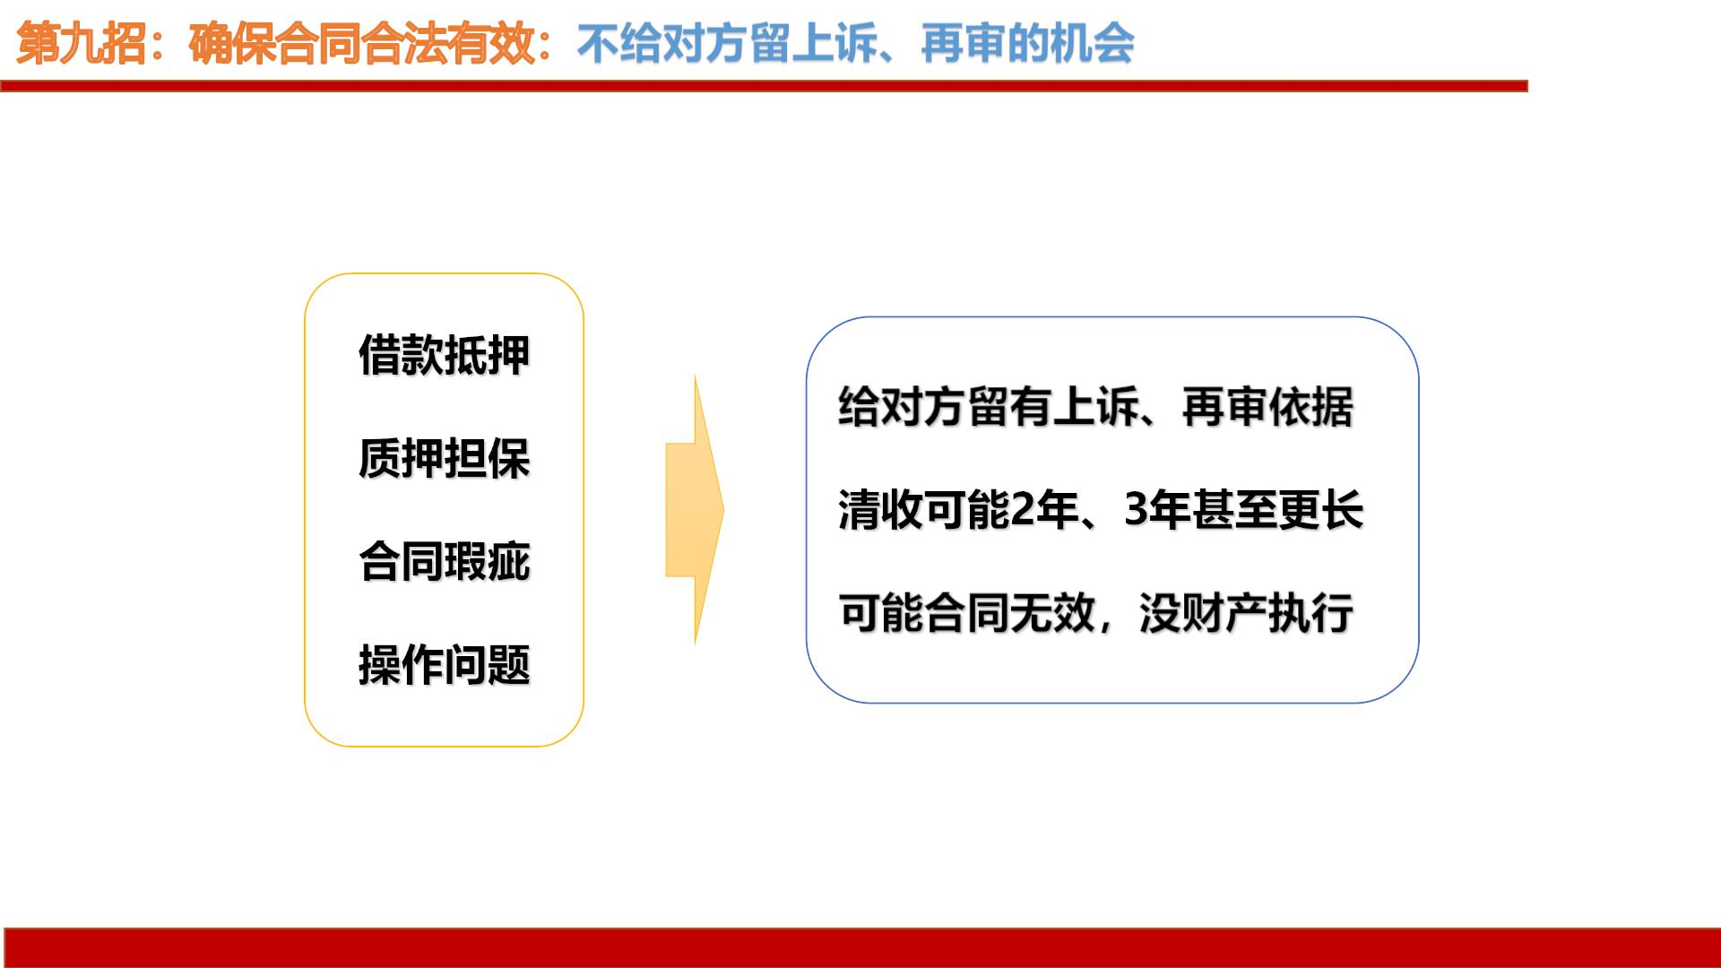
115

Slide 116
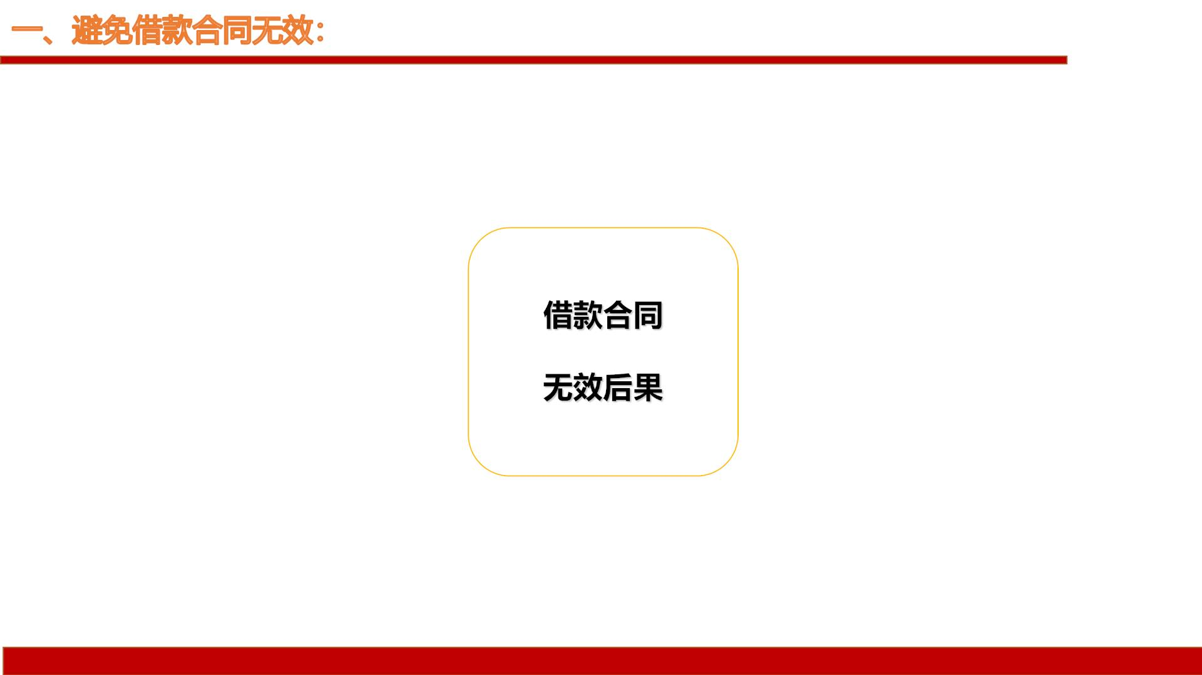
116

Slide 117
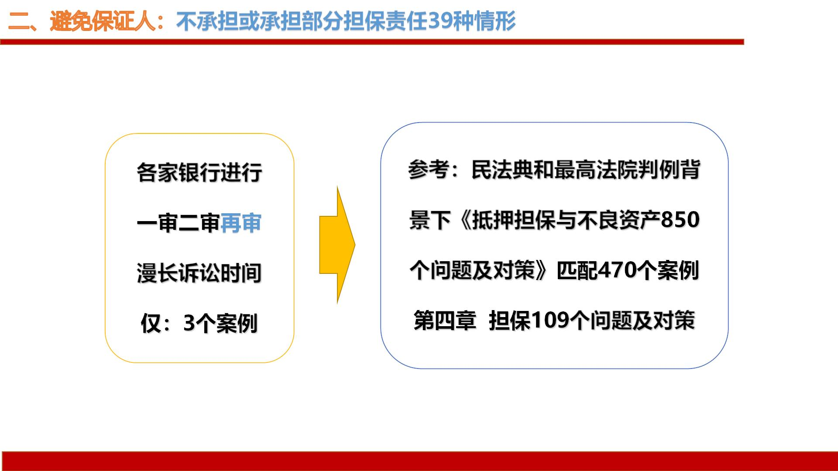
117

Slide 118
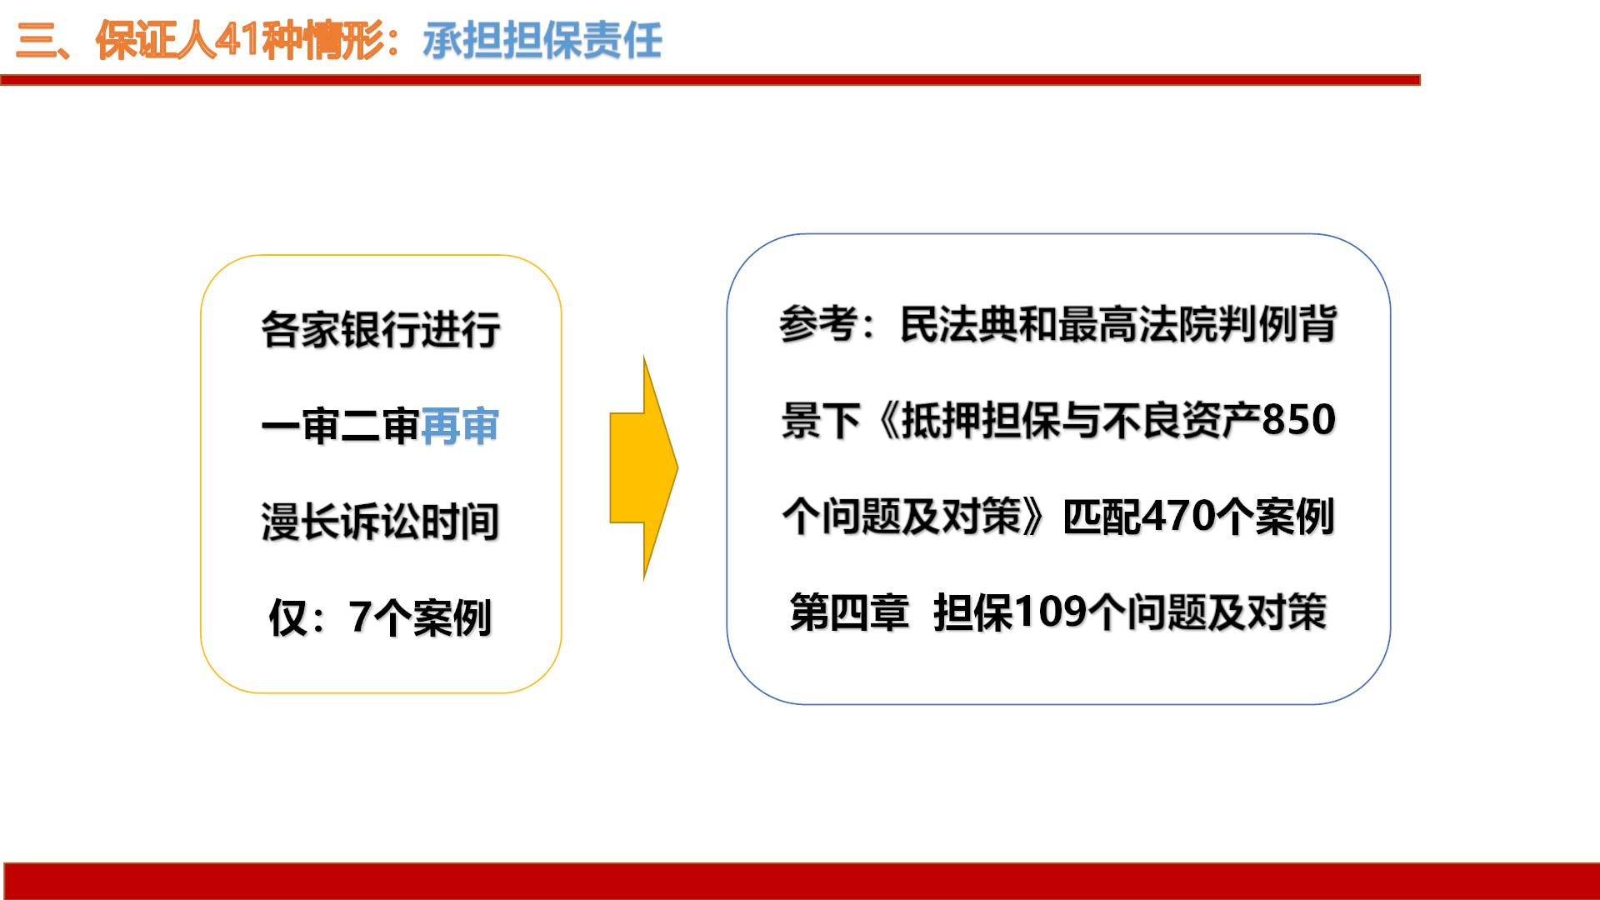
118

Slide 119
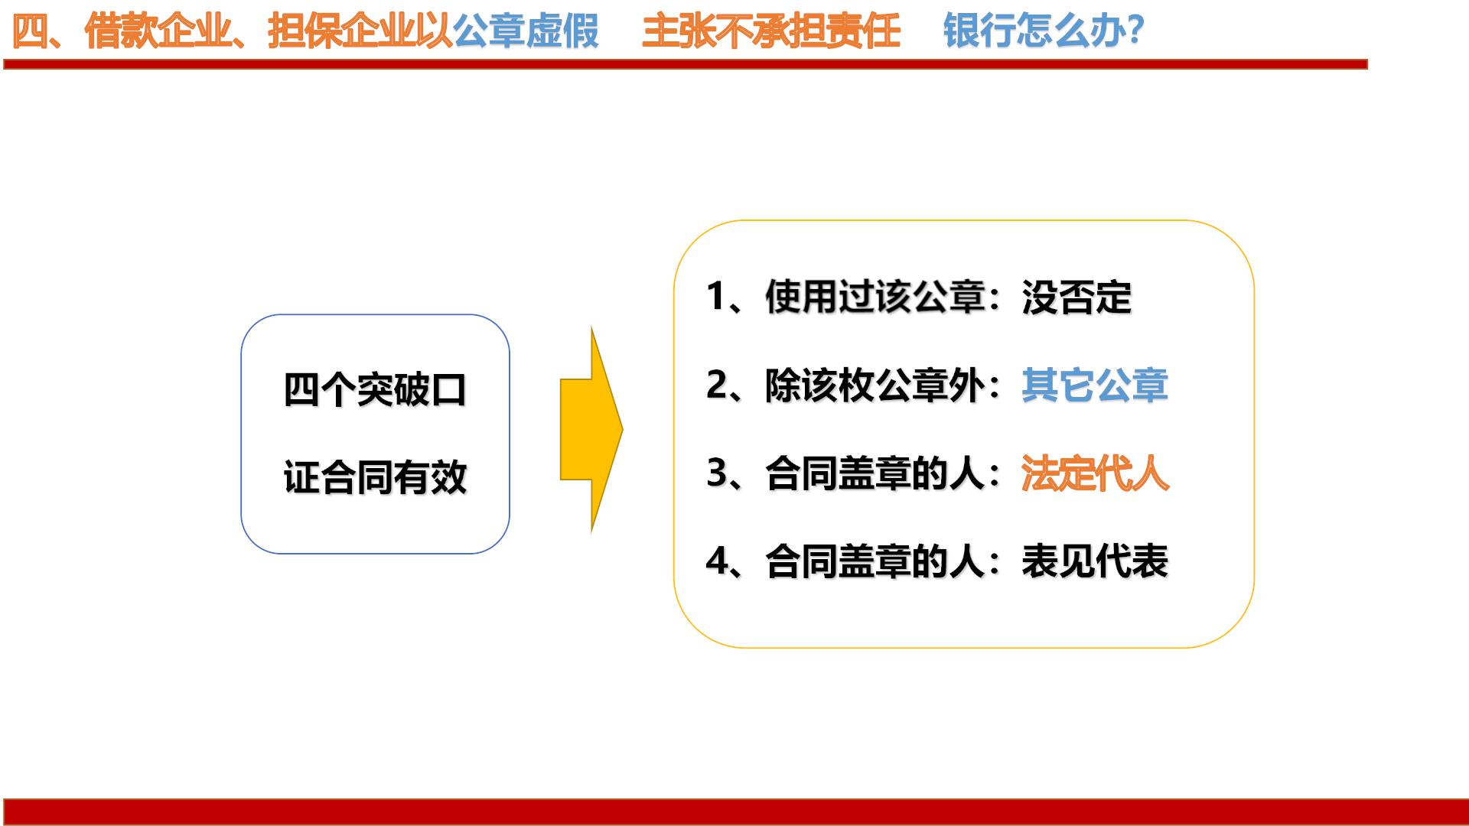
119

Slide 120

120

Slide 121
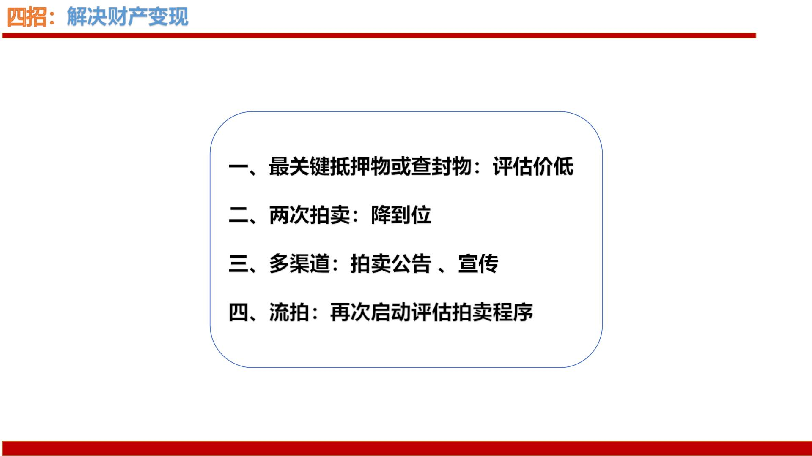
121

Slide 122

122

Slide 123
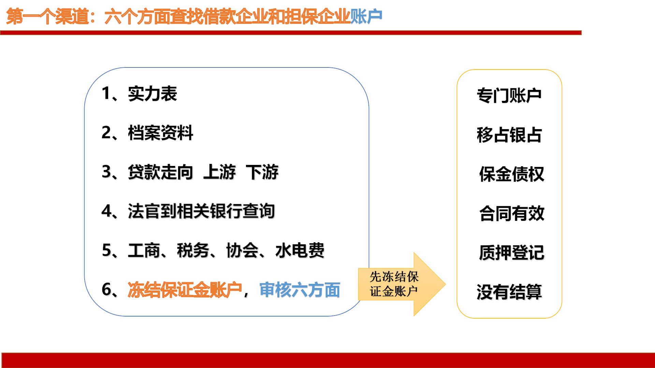
123

Slide 124
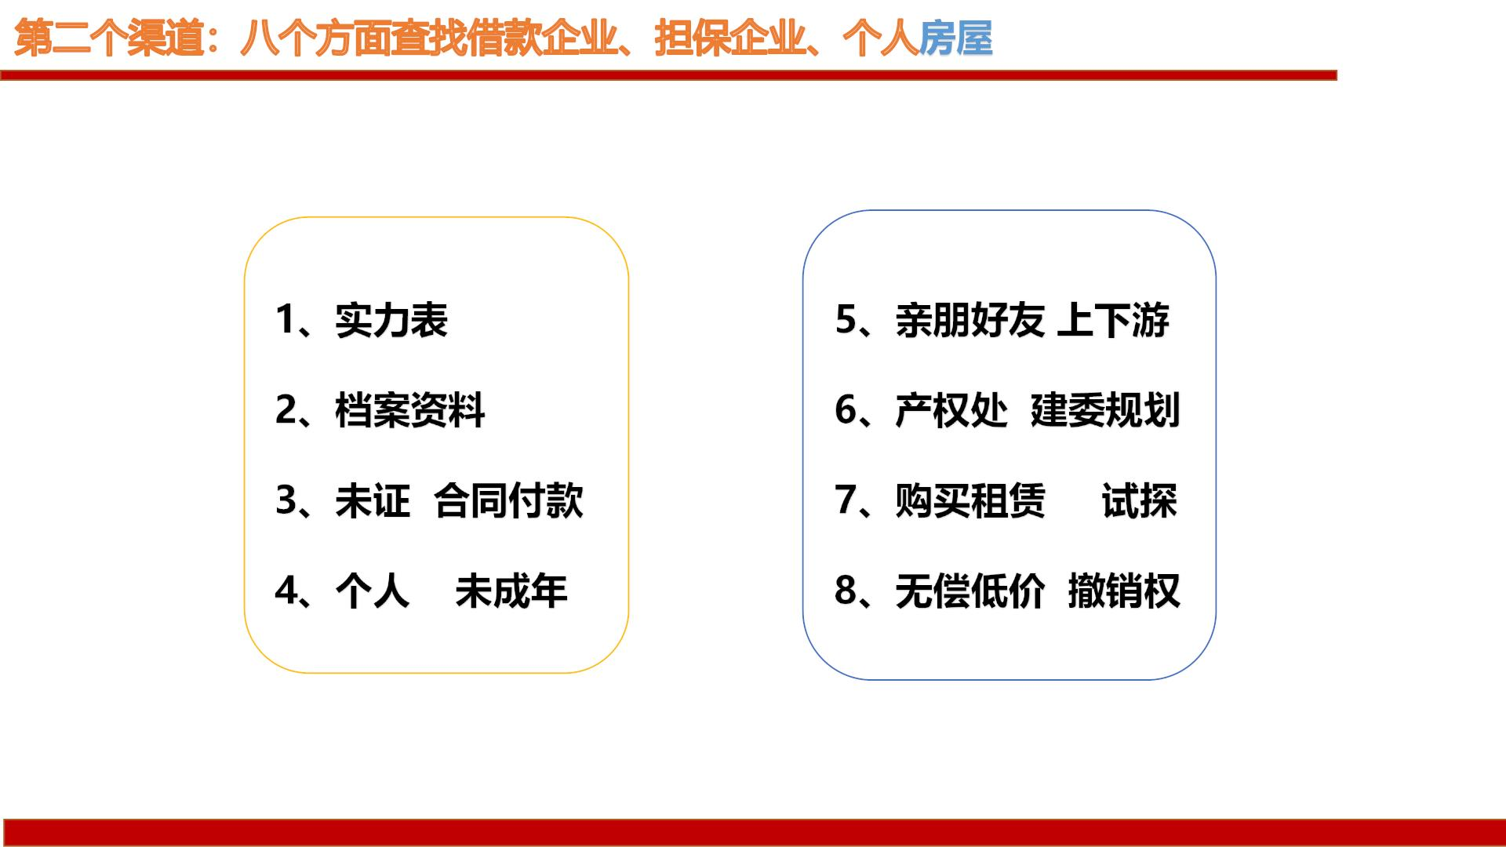
124

Slide 125
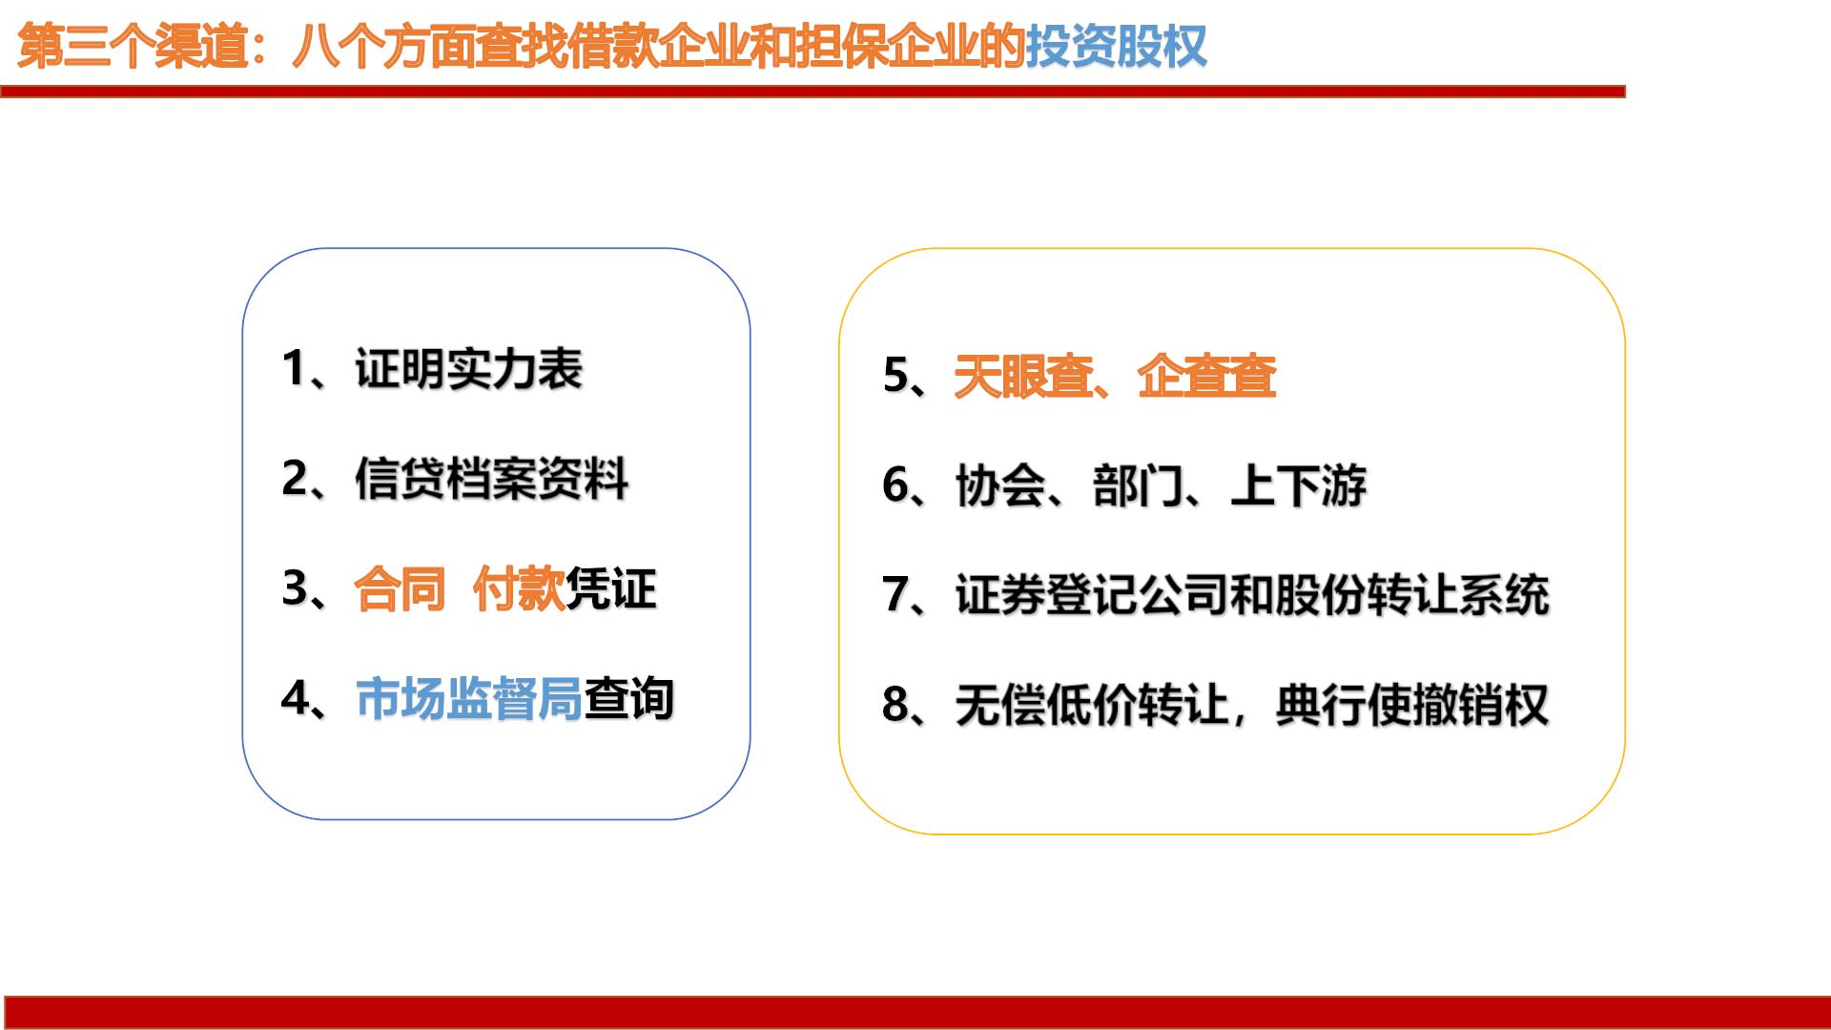
125

Slide 126
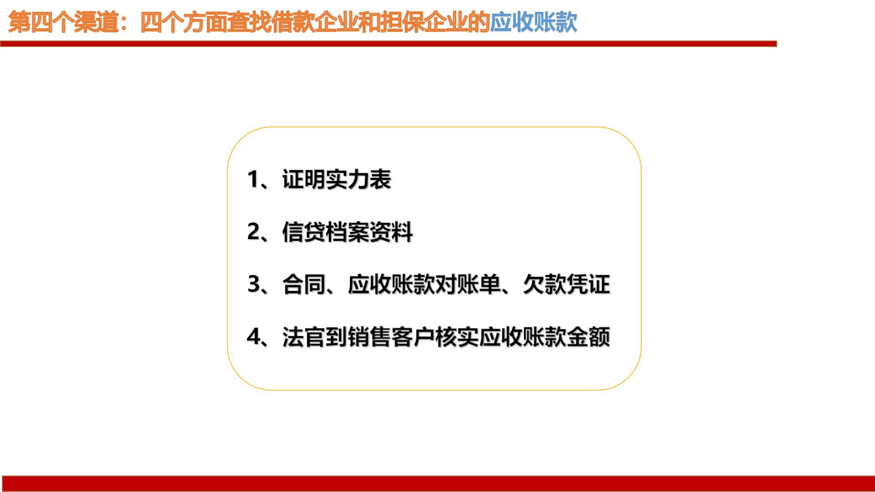
126

Slide 127
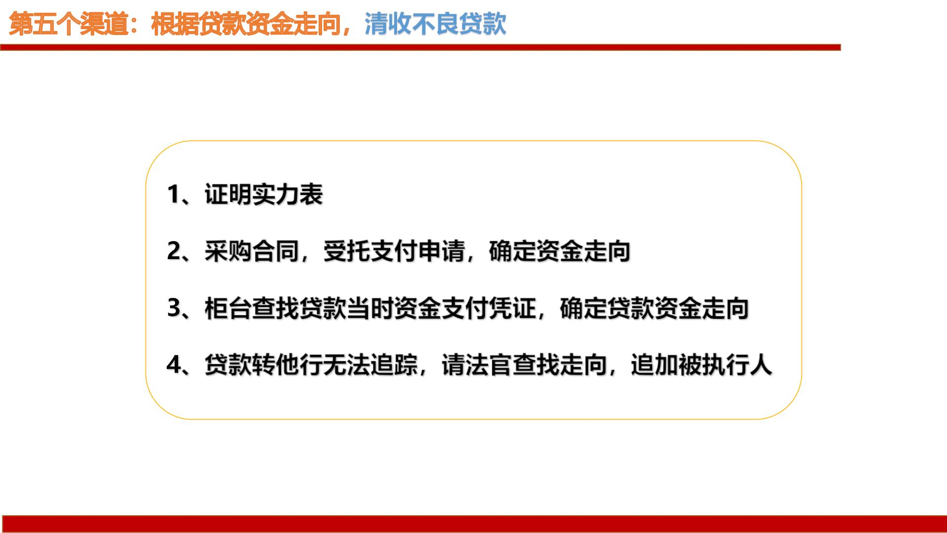
127

Slide 128
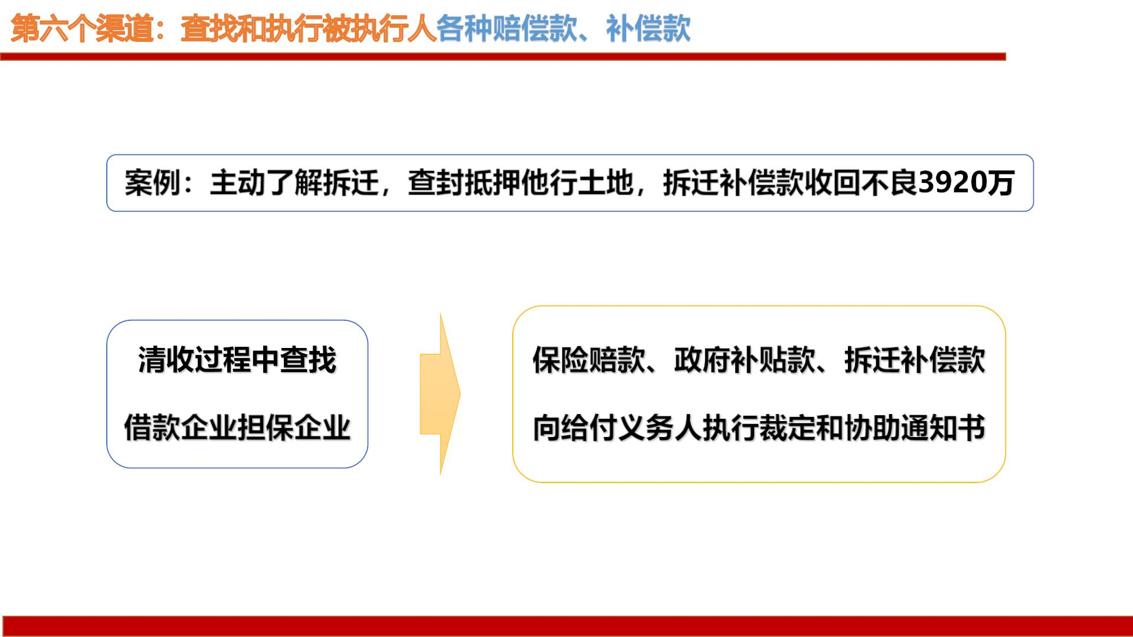
128

Slide 129
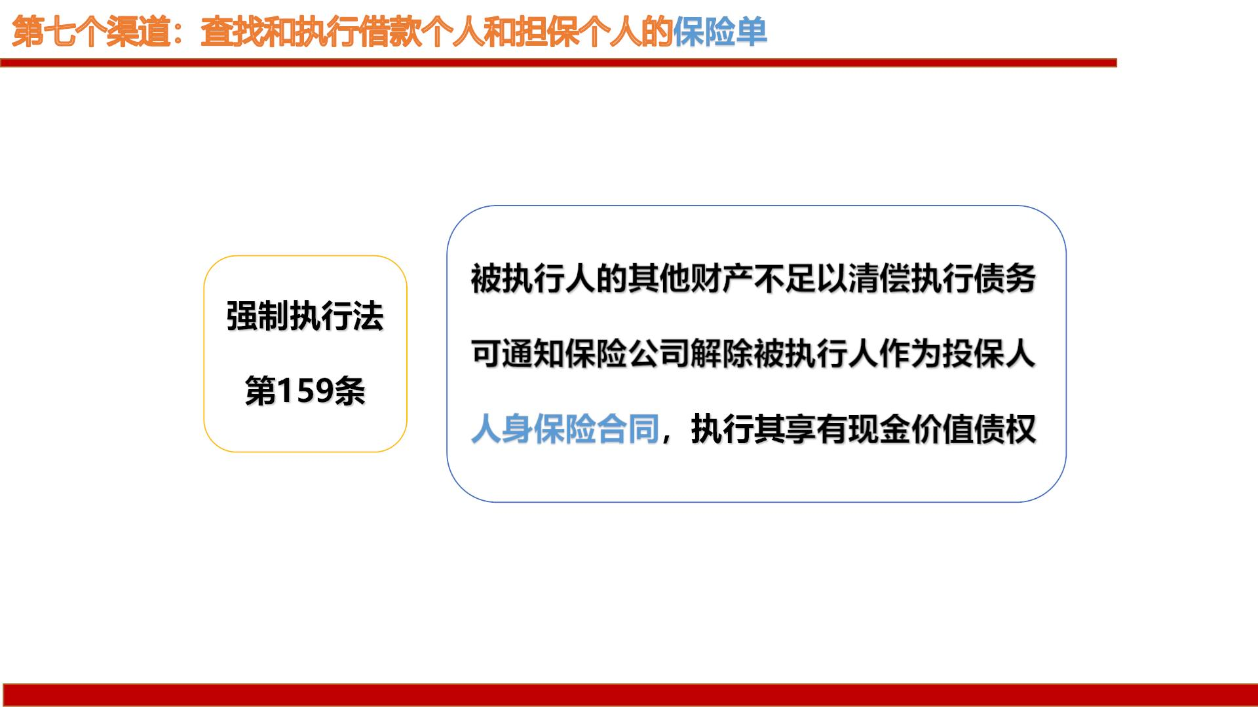
129

Slide 130
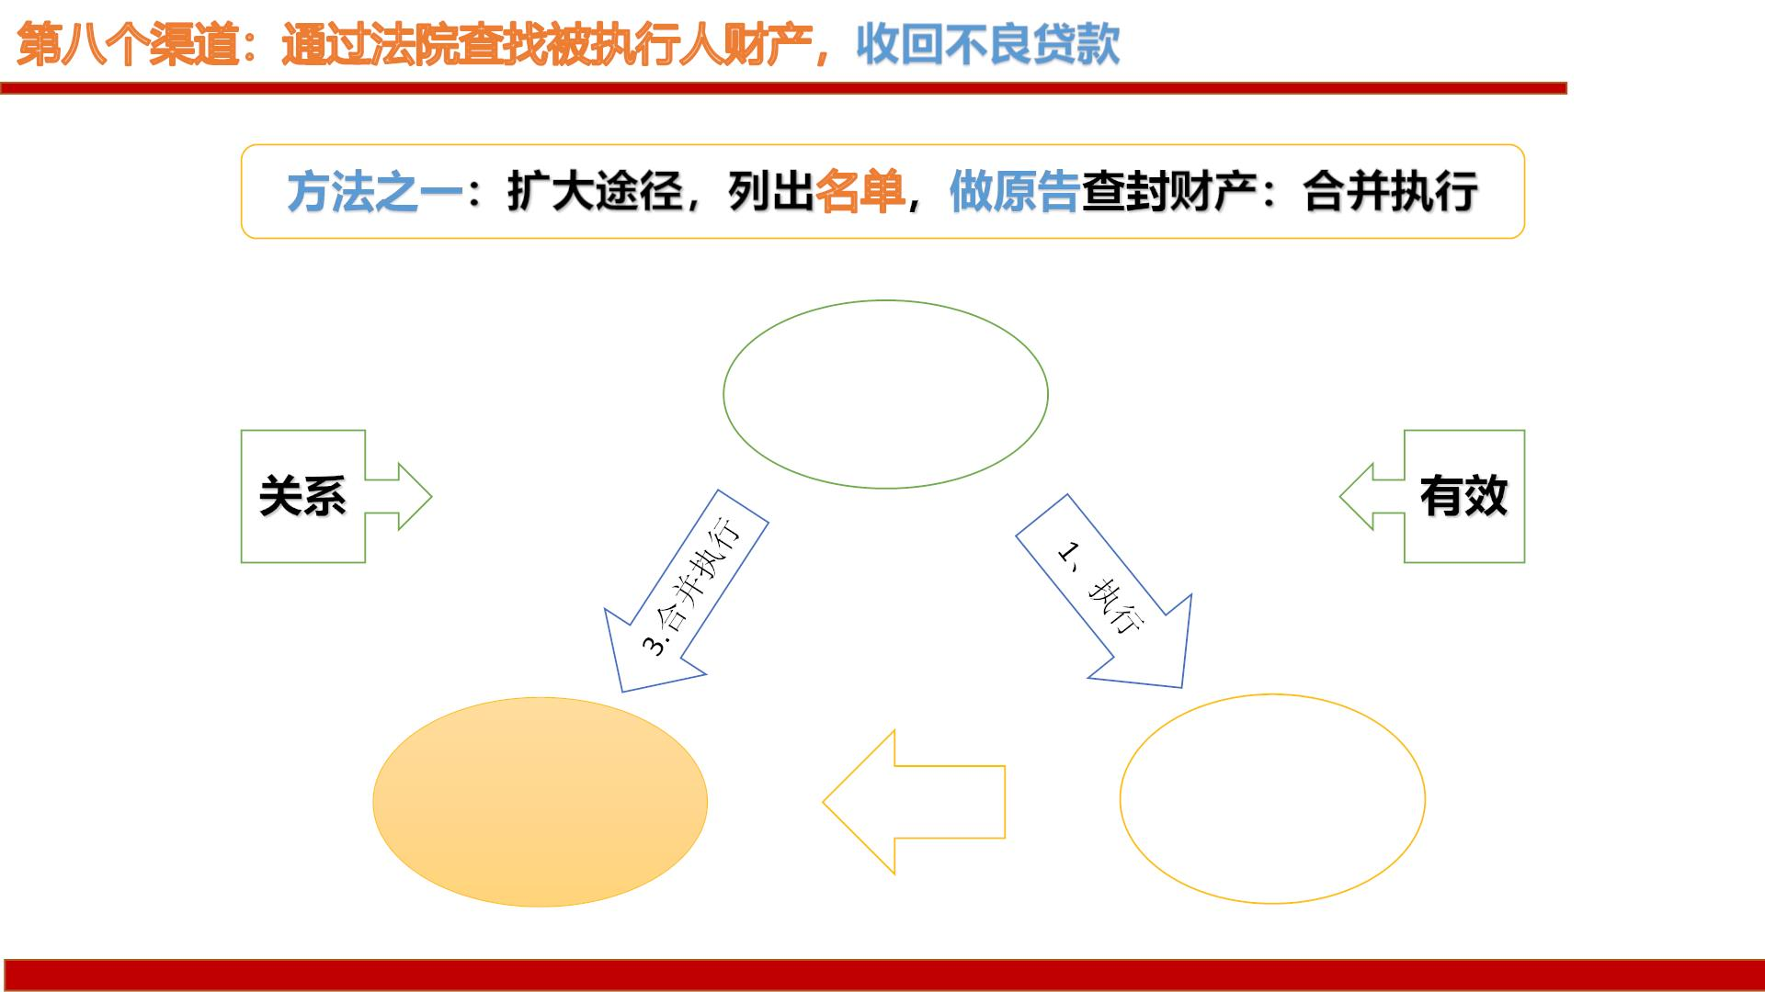
银行
A公司房屋
2.执行
借款企业
130

Slide 131
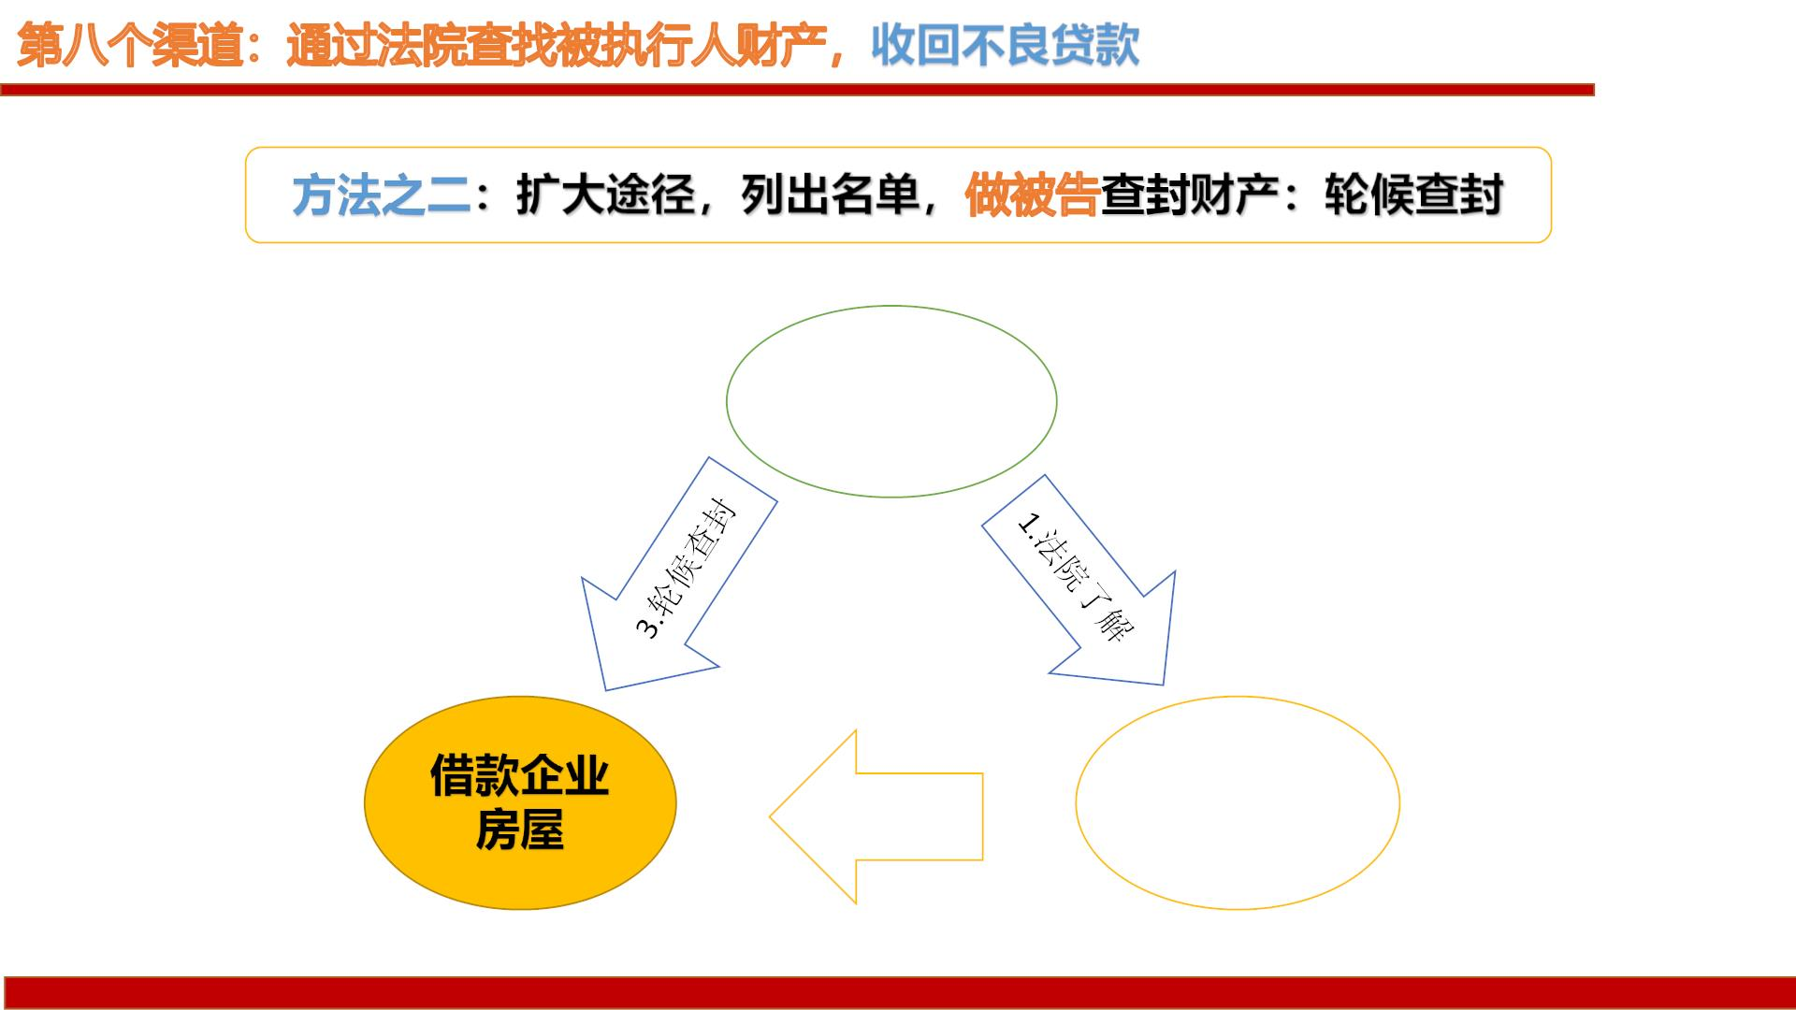
银行
其他
债权人
2.查封
131

Slide 132
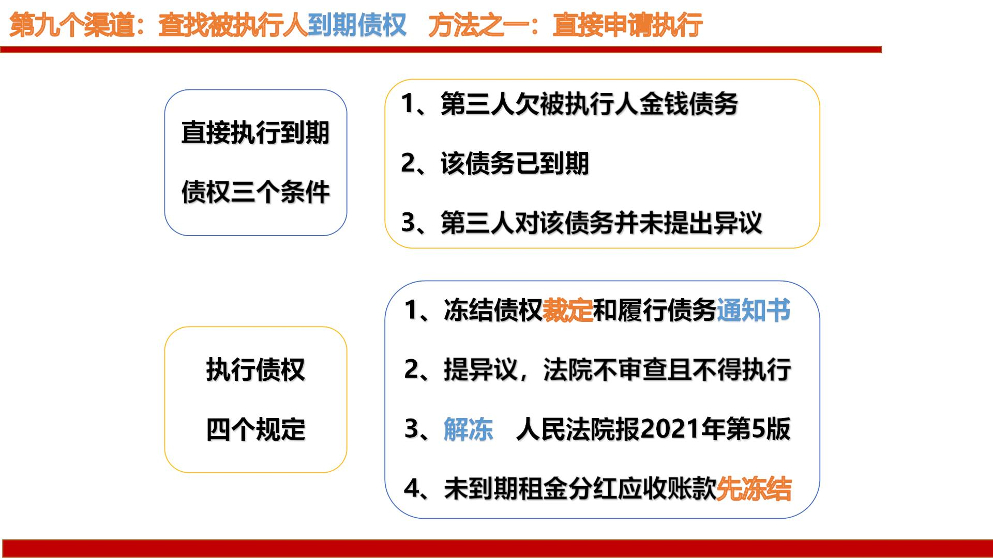
132

Slide 133
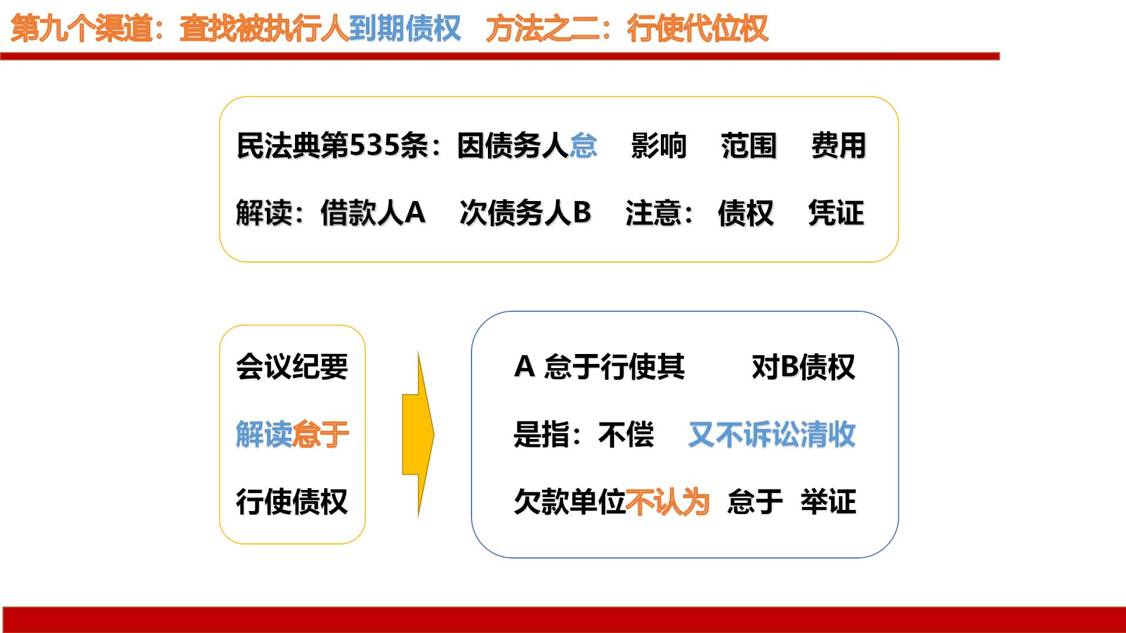
133

Slide 134
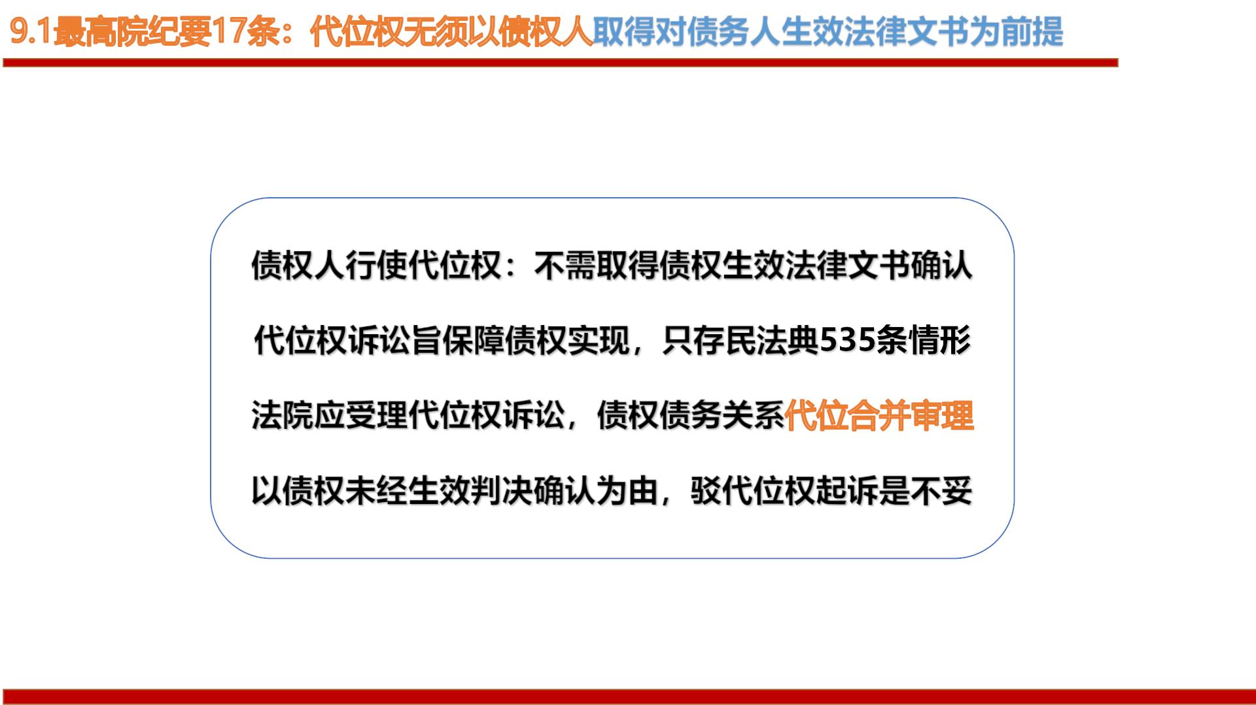
134

Slide 135
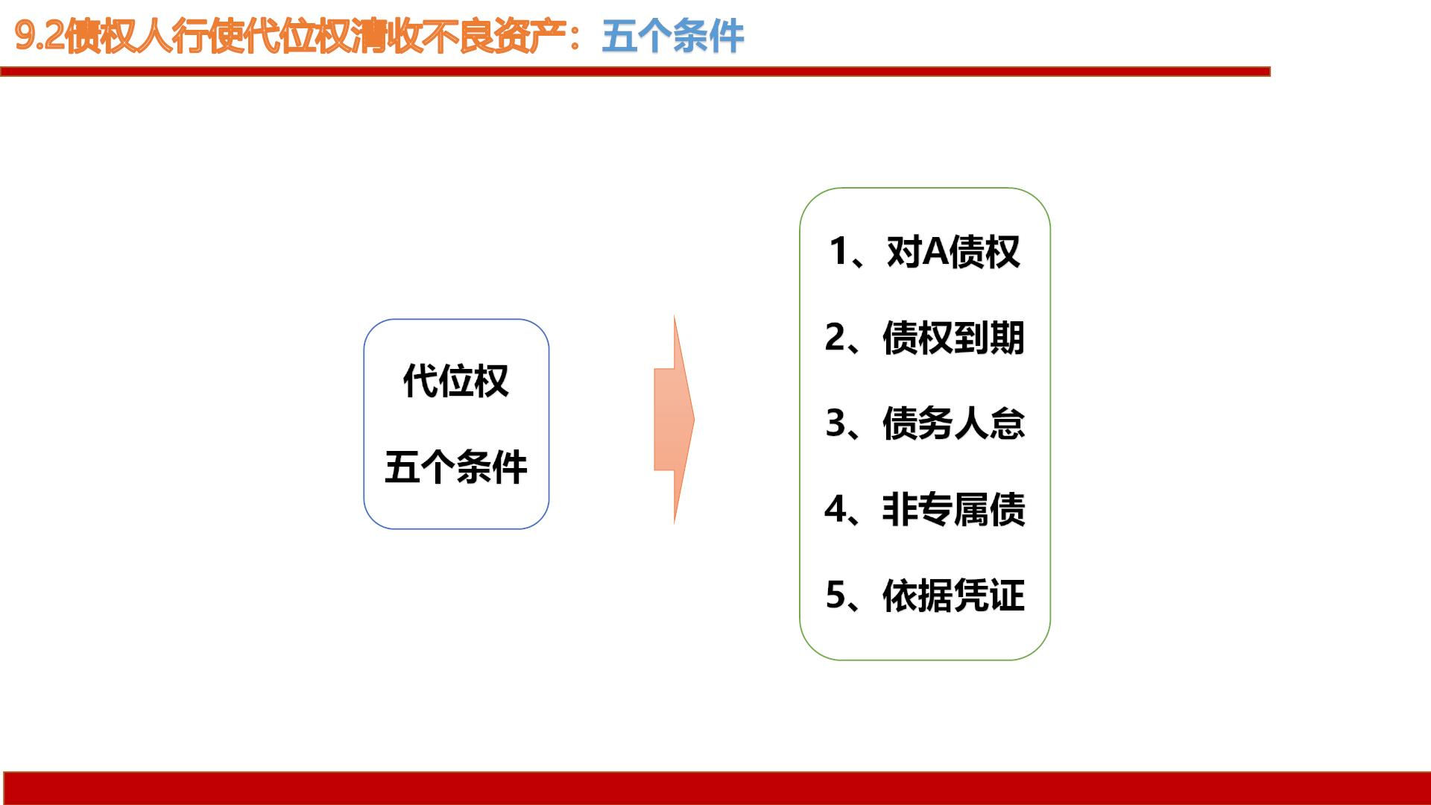
135

Slide 136
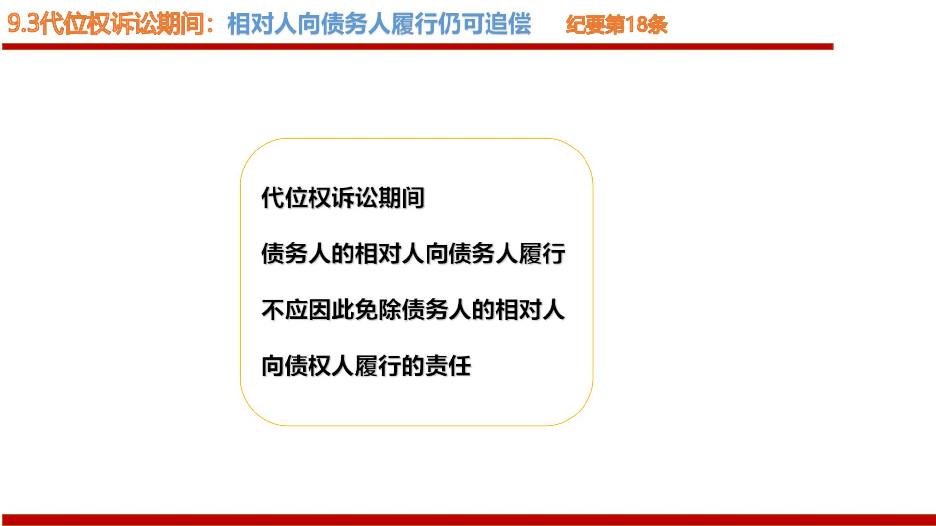
136

Slide 137
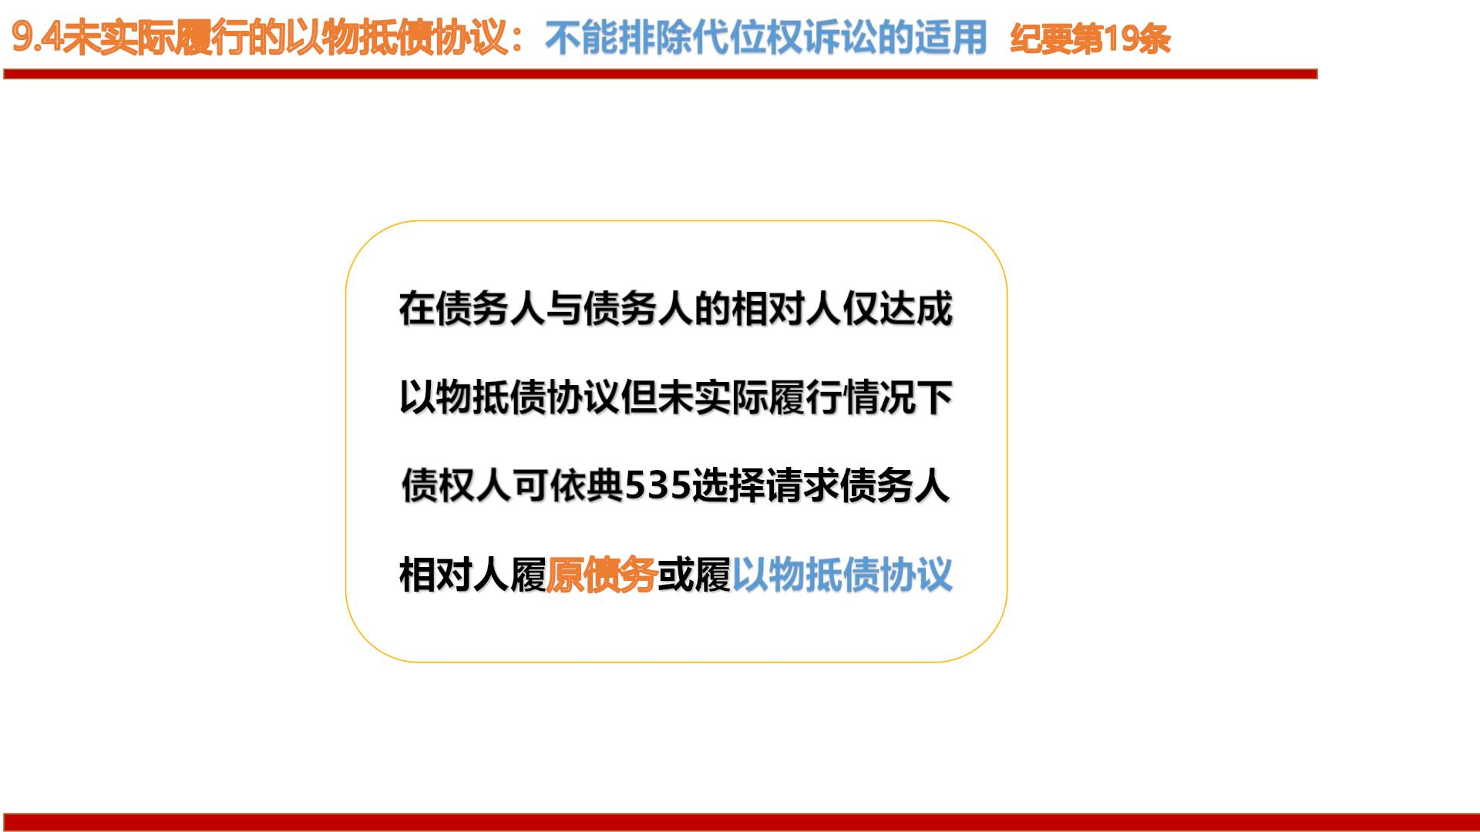
137

Slide 138
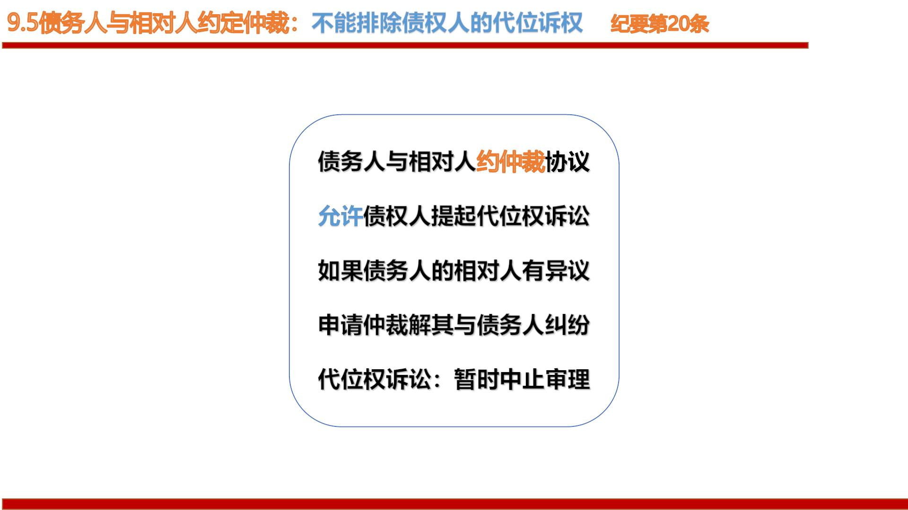
138

Slide 139
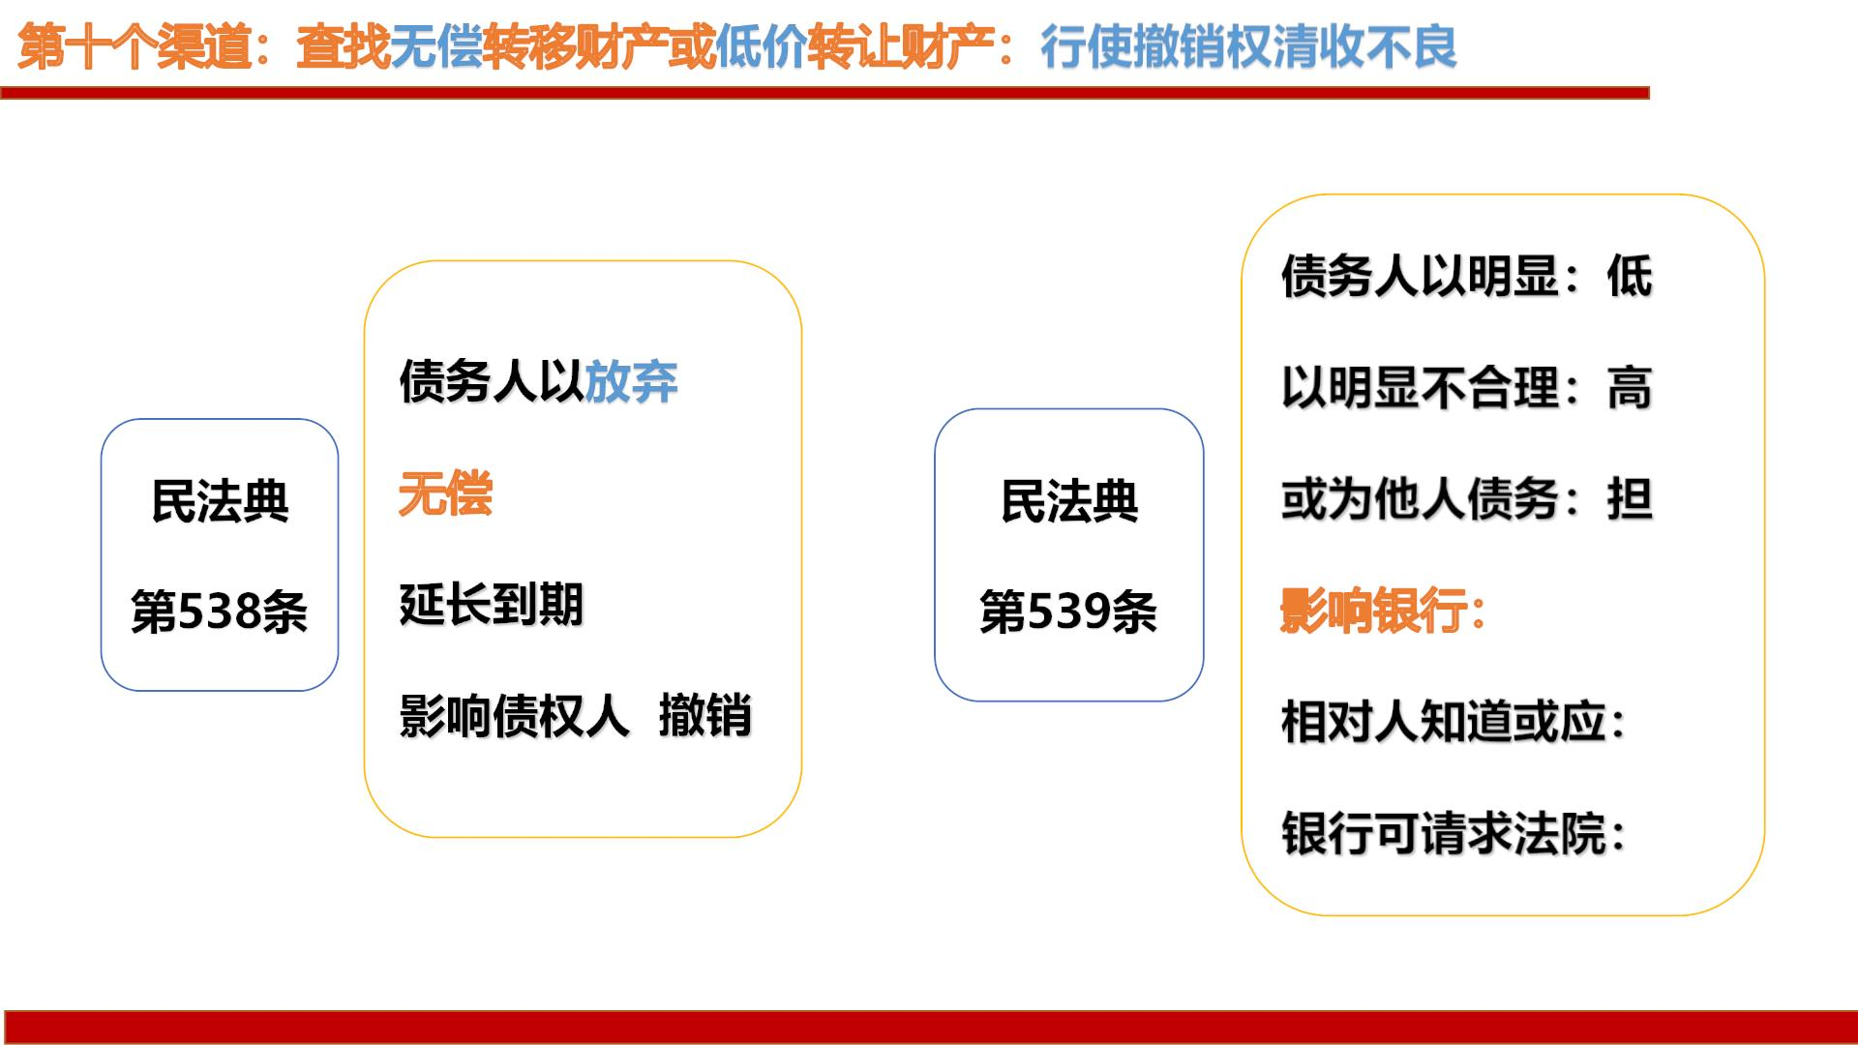
139

Slide 140
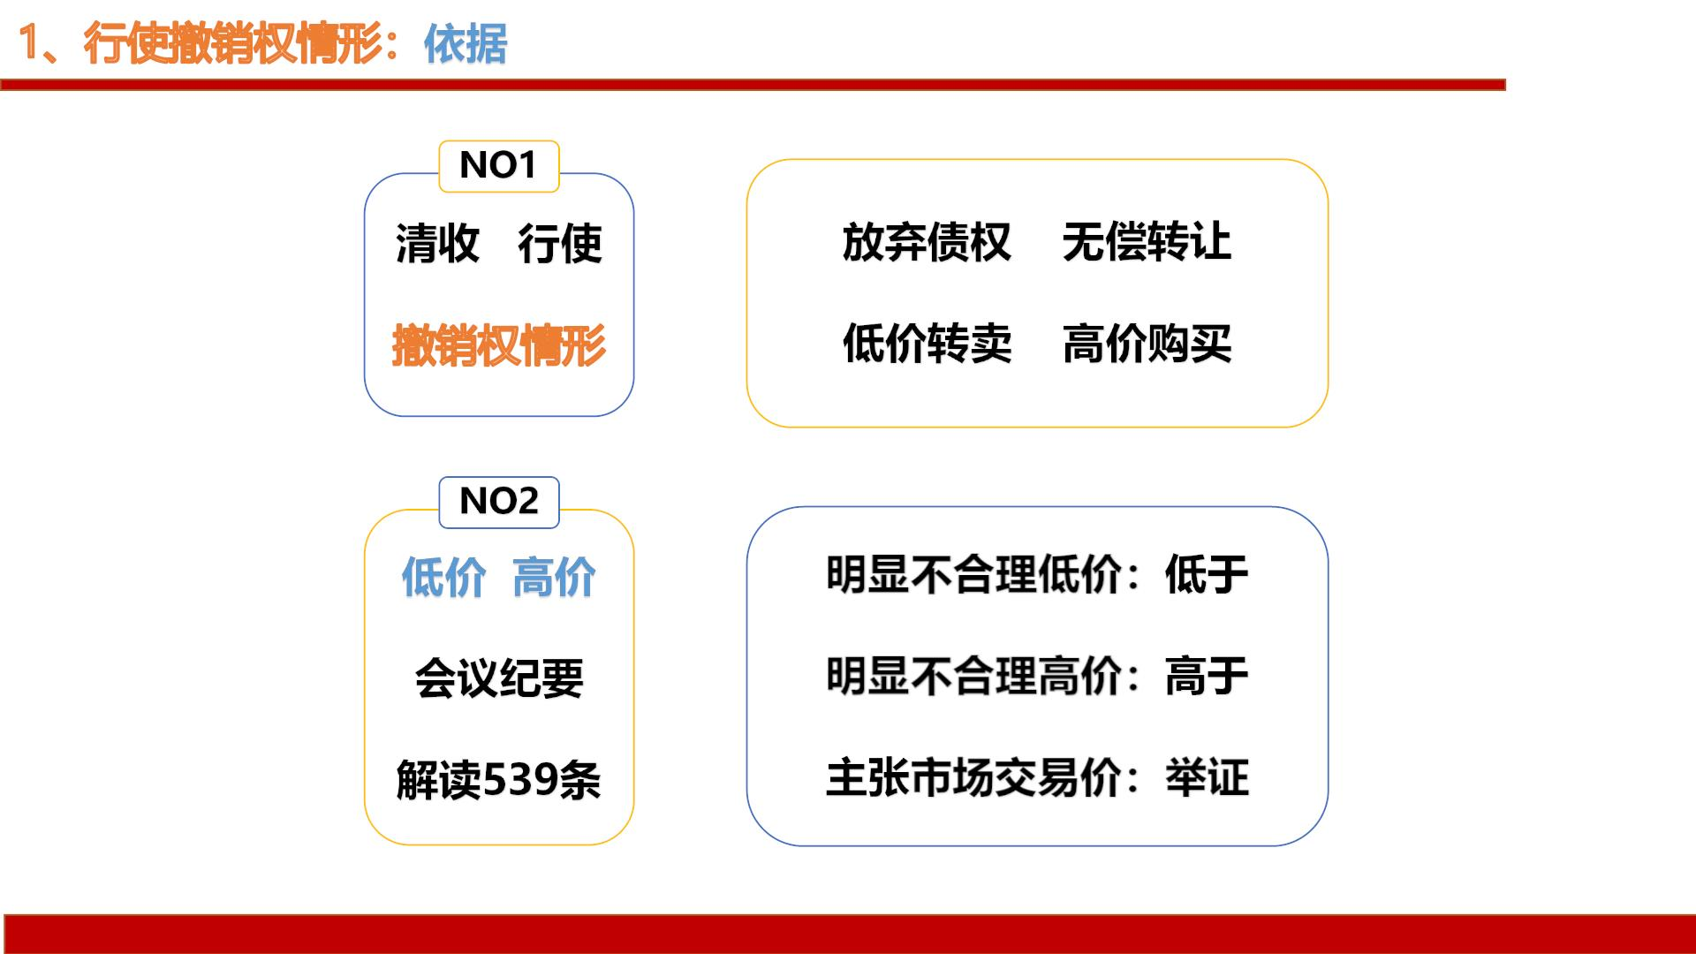
140

Slide 141

141

Slide 142

142

Slide 143

143

Slide 144

144

Slide 145

145

Slide 146

146

Slide 147

147

Slide 148

148

Slide 149

149

Slide 150

150

Slide 151

151

Slide 152

152

Slide 153

153

Slide 154

154

Slide 155

155

Slide 156

156

Slide 157

157

Slide 158

158

Slide 159

159

Slide 160

160

Slide 161

161

Slide 162

162

Slide 163

163

Slide 164

164

Slide 165

165

Slide 166

166

Slide 167

167

Slide 168

168

Slide 169

169

Slide 170

170

Slide 171

171

Slide 172

172

Slide 173

173

Slide 174

174

Slide 175

175

Slide 176

176

Slide 177

177

Slide 178

178

Slide 179

179

Slide 180

180

Slide 181

181

Slide 182

182

Slide 183

183

Slide 184

184

Slide 185

185

Slide 186

186

Slide 187

187

Slide 188

188

Slide 189

189

Slide 190

190

Slide 191

191

Slide 192

192

Slide 193

193

Slide 194

194

Slide 195

195

Slide 196
196

Slide 197
197

Slide 198
198

Slide 199
199

Slide 200
200

Slide 201
201

Slide 202
202

Slide 203
203

Slide 204
204

Slide 205
205

Slide 206
206

Slide 207
207

Slide 208
208

Slide 209
209

Slide 210
210

Slide 211
211

Slide 212
212

Slide 213
213

Slide 214
214

Slide 215
215

Slide 216
216

Slide 217
217

Slide 218
218

Slide 219
219

Slide 220
220

Slide 221
221

Slide 222
222

Slide 223
223

Slide 224
224

Slide 225
225

Slide 226
226

Slide 227
227

Slide 228
一、法院裁定以物抵债：五个法律依据
民诉法解释 申请执行人和被执行人同意，法院可以不经拍卖直接将被执行人财产作价交
第491条 申请执行人抵偿债务
16条 拍卖财产流拍，可以按照保留价，将财产抵债
23条 拍卖无人竞买，可以按照拍卖所定的保留价抵债
拍卖
变卖
规定
24条 第二次拍卖仍流拍的动产，不同意抵债，应解除查封退还被执行人
25条 第二次拍卖仍流拍的不动产，不同意抵债，60日内进行第三次拍卖

Slide 229
229

Slide 230
230

Slide 231
231

Slide 232
232

Slide 233
233

Slide 234
234

Slide 235
235

Slide 236
236

Slide 237
237

Slide 238
238

Slide 239
239

Slide 240
240

Slide 241
241

Slide 242
242

Slide 243
243

Slide 244
244

Slide 245
245

Slide 246
246

Slide 247
247

Slide 248
248

Slide 249
249

Slide 250
250

Slide 251
251

Slide 252
252

Slide 253
253

Slide 254
254

Slide 255
255

Slide 256
256

Slide 257
257

Slide 258
258

Slide 259
259

Slide 260
260

Slide 261
261

Slide 262
262

Slide 263
263

Slide 264
264

Slide 265
265

Slide 266
266

Slide 267
267

Slide 268
268

Slide 269
269

Slide 270
270

Slide 271
271

Slide 272
272

Slide 273
273

Slide 274
274

Slide 275
275

Slide 276
276

Slide 277
277

Slide 278
278

Slide 279
279

Slide 280
280

Slide 281
281

